Slide 1

2025年日本国際博覧会（大阪・関西万博）
関連事業に関する要望
政府の「２０２５年大阪･関西万博アクションプランVer.３」改訂に向けて
大阪府
大阪市
関西広域連合
公益社団法人 関西経済連合会
関西商工会議所連合会・大阪商工会議所
一般社団法人 関西経済同友会
公益社団法人 2025年日本国際博覧会協会
2023年６月

Slide 2
≪目 次≫
Ⅰ 要望にあたって
Ⅱ 万博を契機とした「未来社会」の実現に向けて
１ ライフサイエンス、次世代ヘルスケアの推進
（１） ライフサイエンス
（２） 次世代ヘルスケア
２ スマートモビリティの推進
（１） 空飛ぶクルマ
（２） 自動運転
（３） MaaS
（４） ゼロエミッションモビリティの普及
３ カーボンニュートラルや「大阪ブルー・オーシャン・ビジョン」の実現
（１） 最先端技術の開発・実用化
（２） 事業者や府民の行動変容
（３） 大阪ブルー･オーシャン･ビジョン
４ 先端技術を駆使した「スマートシティ」の実現やスタートアップの創出
（１） スマートシティ
（2） バーチャル
（3） スタートアップ
５ 多様な魅力の創出・発信やさらなる交流の促進
（１） 多様な都市魅力の創出･発信
(2) 多様な文化・価値観の融合
６ 来訪者の受入環境の整備
（１） ユニバーサルデザイン（UD）タクシーの普及促進
（２） 空港運用の強化
（３） 食の多様性に配慮した環境整備
・・・ ６
・・・ ９
・・・ ９
・・・ 15
・・・ 2５
・・・ 3３
・・・ 4３
・・・ ５５

Slide 3
Ⅲ 万博会場の整備・運営にあたって
１ 「未来社会ショーケース事業」の実現
（１） 次世代ロボットの配置
（２） ごみの削減
（３） ＸＲ演出、バーチャル万博
（４） 自動翻訳システムの導入
（５） 高度な通信環境の整備・充実
2 万博の円滑な運営に向けて
（1） 中小企業等の参画促進、木材の利用促進
（２） 防災対策
（3） テロ・サイバー等防犯対策、雑踏対策などのセキュリティ対策
（４） 感染症対策の強化
（５） 万博開催期間中の医療人材の確実な確保
（６） 一般交通への働きかけTDMの推進
（７） 淀川左岸線２期暫定利用整備
（８） 万博開催時の物流交通対策
（９） 万博公式参加スタッフの宿舎及び輸送手段の確保
（10）万博来訪者の円滑な輸送体制確保及び輸送における新技術の導入
Ⅳ 万博を契機とした更なる地域活性化
１ 開催に向けた全国的な機運醸成
２ 万博交流イニシアチブの推進
（１） 自治体交流
（２） 観光交流
（３） 教育交流
（４） 文化・スポーツ交流
（５） ビジネス・学術交流
・・・ ６３
・・・ ６３
・・・ 69
・・・ 70
・・・ 80
・・・ 81

Slide 5
Ⅰ 要望にあたって
以下、要望団体を略称で表記
大阪府：府
大阪市：市
関西広域連合：広域連合
関西経済連合会：関経連
関西商工会議所連合会・大阪商工会議所：大商
関西経済同友会：同友会
2025年日本国際博覧会協会：協会

Slide 6
Ⅰ 要望にあたって
国においては、一昨年12月、「未来社会の実験場」という万博のコンセプトの具体化に向けた取組みなどを「2025年大阪・関西万博アクションプランVer.1」として取りまとめられました。
その後、各省庁において、われわれ地元団体とも精力的に協議・調整を進めていただき、２度にわたりアクションプランを改訂。大阪・関西に強みのある「ライフサイエンス」や、「スタートアップの参加促進」などが新たに位置付けられたほか、「空飛ぶクルマ」や「自動運転」、「多言語翻訳技術」など多岐にわたる項目について、実現に向け大きく前進したところです。
しかし、開幕まで700日を切る中、いよいよ具体的事業として準備しなければならないステージに入っています。この夏に向け、各事業の具体化と予算化を、早急かつ強力に進めていただきたく、今般、地元として、改めて重点的に推進をお願いする事項について取りまとめました。
国におかれましては、上記趣旨を踏まえ、近く改訂されるアクションプランに、今回の要望内容を位置付けていただくとともに、引き続き、格段のご高配を賜りますよう、よろしくお願い申し上げます。

Slide 7
2023年６月
大 阪 府 知 事 吉村 洋文
大 阪 市 長 横山 英幸
関西広域連合長 三日月 大造
公益社団法人 関西経済連合会 会長 松本 正義
関西商工会議所連合会 会長・大阪商工会議所 会頭 鳥井 信吾
一般社団法人 関西経済同友会 代表幹事 角元 敬治
代表幹事 宮部 義幸
公益社団法人 2025年日本国際博覧会協会 会長 十倉 雅和

Slide 9
Ⅱ 万博を契機とした「未来社会」の実現に向けて
１ ライフサイエンス、
次世代ヘルスケアの推進
【項目】
（１） ライフサイエンス
・ iPS細胞やヒト体性幹細胞を活用した再生医療の産業化
（２） 次世代ヘルスケア
9

Slide 10
１（１） ライフサイエンス ～iPS細胞やヒト体性幹細胞を活用した再生医療の産業化～
大阪・関西には、再生医療を中心とするライフサイエンス分野におけるトップクラスの研究機関、企業、大学等が集積。こうした強みを活かし、ライフサイエンスを成長の柱として新たな価値を発信するとともに、「いのち輝く未来社会のデザイン」をテーマとする大阪・関西万博を契機に、健康・医療分野で世界に貢献することをめざす。
国への提案・要望 …要望先（厚生労働省、経済産業省）
【万博に向けて】
▷再生医療をはじめとする最先端の医療の姿を会場内外で効果的に発信
・再生医療に係る大阪・関西における最先端の取組みなどの会場内外の発信 ＜府・市・大商・協会＞
【万博を契機とした成長に向けて】
▷万博で発信した最先端医療を国内外の患者に届けることで世界に貢献。そのために不可欠な再生医療の産業化に必要な支援
・万博後も見据え、再生医療の産業化推進プラットフォーム構築に向けた継続的な財政・技術支援 ＜府・市・大商・協会＞
・再生医療等製品の特性に対応した各種レギュレーションの整備 ＜府・市・大商・協会＞
国との協議状況
国「アクションプランVer.3」の 記載内容 | 再⽣・細胞医療・遺伝⼦治療分野の情報発信 ／ ⽇本の先進的な医薬品等の情報発信 ／ 障害者⾃⽴⽀援機器等開発促進 <厚労省> 医療機器等における先進的研究開発・開発体制強靭化事業の採択者による体験コーナー <経産省>
国との協議状況 | 関係省庁、府市、協会からなる「万博ヘルスケア関係者会議」を設置（2023.4） 同協議会において、万博で発信する健康・医療分野の取組みの全体像や具体的企画案を検討中

Slide 11
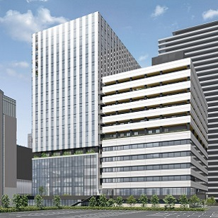
（参考）
202３(現状)
2025（万博開催）
2030（万博後のめざす姿）
□再生医療の産業化に向けた検討 （主な検討内容） ・自家細胞を用いた自由診療の適正な普及に向けた医療機関支援 ・他家細胞（iPS、間葉系幹細胞等）を用いた再生医療等製品の普及促進に向けた課題と対応策 □再生医療の拠点形成推進 ・2024年春に中之島（大阪）に未来医療国際拠点がオープン予定 | □再生医療の実用化がスタート ・未来医療国際拠点における「my iPS細胞」の開発製造、供給開始 ・細胞・組織の安定供給システム構築 （組織採取→培養製造→輸送→治療） ・再生医療に携わる企業等を支援するプラットフォームの構築 | □再生医療の普及と産業化の進展 ・再生医療技術を核とした先端医療の普及と産業化モデルの確立 ・再生医療技術に関して、世界からの認知を受け、大阪へ投資が向かうグローバル産業として成長 □再生医療の提供による国際貢献 ・国内外の患者が、再生医療に容易にアクセスできる環境整備 ・外資系企業・研究所、専門人材等の集積
万博会場
再生医療を国内外へ発信
・大阪ヘルスケアパビリオンにおける、iPS細胞による“生きる心臓モデル”の展示をはじめ、大阪・関西の再生医療のポテンシャルを発信
・国と連携し、大阪・関西の最先端の取組みを発信（未来医療国際拠点とも連携）
▲「未来医療国際拠点」イメージ
（出典）一般財団法人未来医療推進機構HP
11

Slide 12
１（2） 次世代ヘルスケア
万博会場では、ヘルスケアデータをAI分析し、パーソナライズされた健康プログラムを提案することなどを検討。万博会場内外で実証したヘルスケアに関する先端技術・サービスの普及・活用により、世界のモデルとなる健康長寿社会の実現をめざす。
国への提案・要望 …要望先（内閣府、厚生労働省、経済産業省、文部科学省）
▷健康長寿社会の実現に向けた、次世代ヘルスケアサービスの創出の促進
・利用者の利便性向上に向けたヘルスケアデータの連携（「アスマイル」とマイナポータルや民間PHR事業者）に係る財政支援 ＜府・市・大商＞
・医療・ヘルスケアデータの利活用活性化に向けたルール整備・標準化に対する支援 ＜府・関経連・大商＞
国との協議状況
国「アクションプランVer.3」の 記載内容 | Personal Health Record（PHR）を活⽤した万博体験／優良なアイデア・事業の審査への参画（ヘルスケアビジネスコンテストの開催） <経産省> 介護ロボット等テクノロジーの普及 ／ スマート・ライフ・プロジェクト〜健康寿命を延ばそう〜 ／ 認知症バリアフリーの取組推進 ／ 世界にユニバーサル・ヘルス・カバレッジ（UHC)を発信 <厚労省>
国との協議状況 | 経産省と府市において、医療・ヘルスケアデータのルール等について協議中（業界団体においてもルール整備等の動きあり）

Slide 13
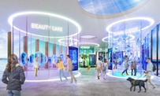
（参考）
202３(現状)
2025（万博開催）
2030（万博後のめざす姿）
□デジタル技術を活用した健康づくりの推進 ・府が運営する健康アプリ「アスマイル」等による健康活動促進 ・公民連携によるスマートヘルスシティの推進 ・北大阪健康医療都市（健都）における健康・医療のまちづくり | □健康寿命延伸達成（2歳以上）2013年比 ・デジタルサービスの拡充・提供主体の多様化 | □“10歳若返り”達成 ・万博等で実証された先端技術・サービス等の普 及・活用により日常生活の中で自然と健康管理が できる社会の実現 ・次世代ヘルスケアサービスの裾野の拡大により、 住民に健康増進に向けた多様な選択肢を提供 ・官民の多様な担い手による最先端の技術・サー ビスの実装が進む「スマートヘルスシティ」の実現 ・健都を核に、新たなヘルスケア産業を創出する エコシステムと、住民の健康に係る行動変容の好 循環を実現
万博会場
パーソナライズされた健康プログラムの実装（大阪ヘルスケアパビリオン）
・アスマイルなどの健康アプリ等で取得した日々の健康活動データや検診データと、パビリオン内で取得したヘルスケアデータを基に、個人最適化された健康プログラムを提案
▲ミライのヘルスケア体験
(出典)大阪パビリオン出展基本計画案

Slide 15
２ スマートモビリティの推進
【項目】
（１） 空飛ぶクルマ
（２） 自動運転
（３） MaaS（マース）
（４）ゼロエミッションモビリティ

Slide 16
２（１） 空飛ぶクルマ
大阪・関西万博を、多様なプレイヤーによるイノベーションを誘発し、社会実装していく「未来社会の実験場」とするため、
多様なチャレンジを会場内外で生み出す仕掛けづくりを進めていく。そのシンボルとして、万博会場の立地特性を最大限に活かした「空飛ぶクルマ」の商用運航を実現し、大阪・関西をはじめ我が国が、次世代モビリティの分野で世界をリードすることをめざす。
国への提案・要望 …要望先（経済産業省、国土交通省）
【万博に向けて】
▷万博における商用運航の実現
・「準備会議」の議論も踏まえたポート設置や運航に係る基準の早期整備や運航事業者・ポート整備事業者への財政支援＜府・市・大商・協会＞
【万博を契機とした成長に向けて】
▷万博で得たノウハウなどを定着・発展させ、更なる商用運航拡大に向けた支援
・運航事業者やポート整備事業者の自立的な運航に必要な技術的・財政的支援 ＜府・市・大商・協会＞
国との協議状況
国「アクションプランVer.3」の 記載内容 | 大阪・関西万博における空飛ぶクルマの実現
国との協議状況 | 大阪・関西万博空飛ぶクルマ準備会議」において、具体的な運航の絵姿(離着陸場(ポート)、運航ルートなど)や今後のスケジュール並びに事業者への支援策などを協議中（２０２３年１０月頃VP（バーティポート）整備指針の公表予定）

Slide 17
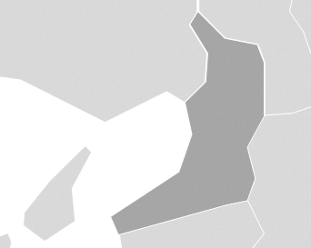

（参考）
202３(現状)
2025（万博開催）
2030（万博後のめざす姿）
□空飛ぶクルマの開発や実用化 に向けた議論が加速 ・「空飛ぶクルマ 大阪ラウンドテーブル」設置（2020年11月） ・「大阪版ロードマップ」を策定（２０２2年3月） ・「大阪・関西万博空飛ぶクルマ準備会議」設置（2023年2月） □課題抽出のための実証実験 ・離着陸場の可能性調査 ・運用性の検証 ・事業可能性の検証 ・空飛ぶクルマ実機による有人実証飛行 ・運航管理システムの検証 等 | □ベイエリア中心に「商用運航」を 実現し、万博会場アクセスに活用 ・パイロット搭乗 ・定期路線運航（空飛ぶタクシー・娯楽・観光） | □都市部中心を含む「商用運航」が拡大 ・関西各地での複数運航の実施 ・自動・自律飛行（パイロットレス）／オンデマンド運航へ段階的に移行
神戸空港
大阪市内
都市間飛行も可能に
淡路島
万博会場
関空
（出典）空の移動革命社会実装に向けた大阪版ロードマップ／アクションプラン(2022年3月)（一部加工）
（出典）空の移動革命社会実装に向けた大阪版ロードマップ／アクションプラン(2022年3月) （一部加工）
万博会場
会場内の遊覧・観覧体験や会場外ポートとの２地点間運航を実現
→多くの人が空飛ぶクルマを体験
「商用運航」を世界へ発信
→人・企業・投資の呼び込み

Slide 18
２（２） 自動運転
世界的に開発競争が激化する自動運転を、万博会場へのアクセスや会場内の移動で実現。安全・快適な未来のモビリティ社会の体験を通じ、その後の社会実装につなげていく。
国への提案・要望 …要望先（経済産業省、国土交通省）
【万博に向けて】
▷万博会場内および会場アクセスにおいて、自動運転の実現
・路側センサー等のインフラ整備に対する財政支援 ＜府・市・関経連・大商・協会＞
・運行事業者に対する実証・実装運行に対する財政支援 ＜府・市・関経連・大商・協会＞
【万博を契機とした成長に向けて】
▷万博で実現した自動運転での移動サービスの普及拡大に対する支援
・運行事業者等が実施する自動運転移動サービスの実証・実装運行に対する財政支援 ＜関経連・大商・協会＞
国との協議状況
国「アクションプランVer.3」の 記載内容 | 自動運転の一層の推進＜デジタル庁、警察庁、総務省、経産省、国交省＞ Beyond 5G ready ショーケースの実現＜総務省＞
国との協議状況 | 大阪市自動運転バス実装協議会において、自動運転バスの実装に向けて有識者、国、バス事業者等を含めて協議中 国において、自動運転実証支援の予算を確保（R4補正）

Slide 19
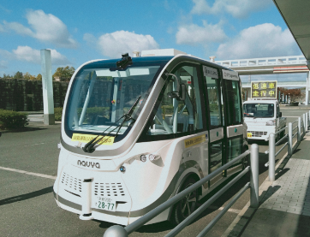
（参考）
202３(現状)
2025（万博開催）
2030（万博後のめざす姿）
□自動運転の実証実験 ・これまで万博会場となる夢洲等で、民間企業に より実証実験を実施 ・「大阪市自動運転バス実装協議会」を発足（２０２ ２年12月）し、自動運転バスの実装に向けて、関 係行政機関等と協議や意見交換等を実施 （想定ルート案） ① 新大阪駅・大阪駅ルート ② 舞洲駐車場～万博会場 ③ 万博会場内の外周道路 ・郊外の高齢化が進む団地で地域の足として実証 を実施中（レベル３※ 河内長野市） ・関西文化学術研究都市（けいはんな学研都市） において、自動運転サービス実証事業(レベル2)及び「自動バレーパーキング」実証実験(※)を実施(いずれも2021年度) ※一般車両と混在する中で最短ルートを検知して走行・駐 車する実験。レベル4相当 |  | □自動運転の社会実装 ・自動運転での移動サービスが普及拡大
万博会場
会場までのアクセスや会場内において、自動運転（レベル４※）で安全に移動
・主要駅等から万博会場へのアクセスを自動運転で輸送
・広大な万博会場内を、自動運転車により安全に移動
□万博を契機に万博会場外においても
自動運転化を促進
・けいはんな学研都市で開催する、「けいはんな
万博」の会場間における輸送等
※自動運転レベル
・レベル３：条件付自動運転（システムが運転、緊急時は人が運転）
・レベル４：特定条件下における完全自動運転（システムが運転）
2025年にめざす自動運転レベルをレベル４としているが、今後関係者間で安全面・技術面及び運用面で検討を進め、実現可能なレベルを決定していく
19

Slide 20
２（３） MaaS（マース）
官民が連携し、万博来訪者向けのMaaSを構築。万博会場までの効率的な移動手段や観光案内、乗車券、万博チケットの購入なども一つのアプリで完結。ストレスフリーな移動の実現と、関西一円への周遊を促進する。
国への提案・要望 …要望先（経済産業省、国土交通省）
▷関西広域でストレスフリーな移動サービスの提供
・「関西MaaSアプリ」（仮称）の機能拡充に対する財政支援 ＜府・市・関経連・大商・協会＞
・同アプリのデータ連携先となる交通事業者や観光事業者等のシステム整備等への財政支援 ＜府・市・関経連・大商・協会＞
国との協議状況
国「アクションプランVer.3」の 記載内容 | MaaSの推進＜国交省＞ デジタル田園都市国家構想に関連するデジタル実装モデルの海外発信・展開＜内閣官房＞
国との協議状況 | 「関西MaaS推進連絡会議」等を通じて、「関西MaaS」の推進方針について共有 国において、MaaS支援の予算を確保（R4補正・R5当初）

Slide 21

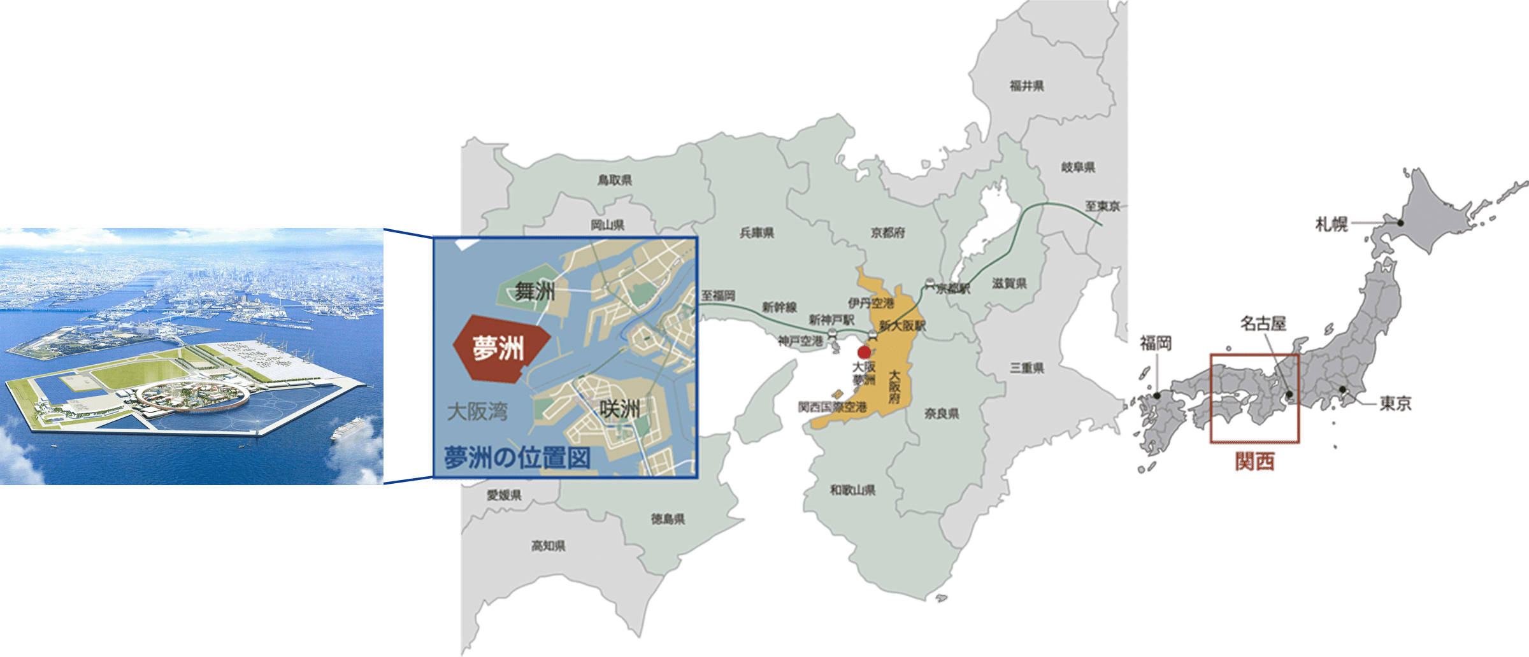





（参考）
202３(現状)
2025（万博開催）
2030（万博後のめざす姿）
□MaaS実現に向けて官民連携 スタート ・関西MaaS検討会(2019年10月設立)を進化させ、関西MaaS協議会を設立（2022年11月） ・関西MaaS推進連絡会議（２０２１年1２月設立） ・大阪市内でAIオンデマンド交通の社会実験開始 (２０２１年3月～） | □万博来訪者向けのMaaS構築 ･万博来訪者に対してストレスフリーな移動サービスを提供 | □関西広域でMaaSが拡大 ・交通、観光、宿泊などサービス拡充 ・高齢化が進む地域では、AIオンデマンド交通を組込んだMaaSにより、移動利便性が向上
・万博チケット
・混雑状況
・観光スポット
・道路情報
・交通情報
▲MaaS活用（イメージ）
＊MaaS:様々な移動手段の予約や決済などを一体的に提供するサービス
＊AIオンデマンド交通：利用者の予約に対してAIによる最適な運行ルート、配車をリアルタイムに行う輸送サービス

Slide 22
２（４） ゼロエミッションモビリティ
温室効果ガス（ＣＯ２）の排出削減に向けては、ゼロエミッションモビリティを幅広く普及させることが重要である。万博会場へのアクセス等において、EV・FCバスや、EV・FC船を活用するとともに、広く大阪・関西への拡大をめざす。
国への提案・要望 …要望先（経済産業省、国土交通省、環境省）
▷ゼロエミッションモビリティの万博アクセス等での活用とその後の普及拡大
・EV・FCバス及びそのインフラ等の導入コストへの財政支援＜府・市・関経連・大商・協会＞
・FCバスにおけるランニングコストへの財政支援＜府・市・関経連・大商・協会＞
・多様なモビリティの実現のため、EV・FCバス/船の技術開発への財政支援＜府・市・関経連・大商・協会＞
・EV・FC船の実証事業に対する財政支援＜府・市・関経連・大商・協会＞
・次世代船舶を活用した海上観光実現に向けた航路実証運航・イベント航行等への財政支援 ＜関経連＞
国との協議状況
国「アクションプランVer.3」の 記載内容 | 電動車の活用拡大＜環境省・国交省＞
国との協議状況 | EVバスの補助について、大阪への重点的な配分等、万博時に必要な台数の導入に向けて協議中 次世代船舶を活用する海上観光実現に向けた観光促進事業の活用、事業規模を協議中

Slide 23
（参考）
202３(現状)
2025（万博開催）
2030（万博後のめざす姿）
□EV・FCバスの導入数 府域で24台（2023年3月末） ・ディーゼルバスと比較して高額であり、 事業者の買い替えが進まず EVバス：約5,400万円（充電設備含む) FCバス：約1億円 ディーゼルバス：約2,000万円 【参考：大阪府・大阪市の補助制度を活用した場合の負担】 ▷EVバス ▷FCバス □EV・FC船の開発・実証 ・EV・FC船の実証事業を実施中 ・水素および電気のバンカリング設備を 設計中 | □万博を契機に、府域でのEV・FCバスの導入を促進 ・万博に向けて、府内バス運行事業者の 導入が加速 ・充電設備、水素ステーションの整備が 進展 □EV・FC船の実証の進展・運航 ・万博においてFC船等に使用する設備実績・ノウハウを蓄積 | □府域の路線バスの５割をEV・ FCバス（更新分） ・万博を契機にEV・FCバスの導入が進展 ・EV・FCバスの導入状況に合わせて、バス対応の充電設備、水素ステーションの整備が進展 □EV・FC船の実用化 ・EV・FC船が海上輸送や観光用などで運航 ・水素及び電気のバンカリング設備の導入が進展
国の補助 1/3 | 府市の補助 1/3 | 事業者負担 1/3
万博会場
会場へのアクセス等で活用
・夢洲↔舞洲のパークアンドライドバス
や周辺のターミナル駅からのシャトル
バス等にEV・FCバスを活用
・無線給電など新技術を活用したEV
バスの試行運行
・EV・FC船による来場者の海上移動
が実現
国の補助 1/２ | 府市の補助 1/3 | 事業者 負担 1/6

Slide 25
３ カーボンニュートラルや
「大阪ブルー・オーシャン・ビジョン」
の実現
【項目】
（１）最先端技術の開発・実用化
（２）事業者や府民の行動変容
（３）大阪ブルー・オーシャン・ビジョン

Slide 26
３（１） カーボンニュートラル ～最先端技術の開発・実用化～
2050年までに温室効果ガス（ CO２ ）排出量の実質ゼロを達成するためには、革新的技術の開発や実用化が不可欠である。「未来社会の実験場」をコンセプトとする万博会場において、蓄電池や水素、 CO２回収、次世代型太陽電池などの最先端技術に加え、ブルーカーボン生態系（藻場・干潟等）の再生・創出などカーボンニュートラルに資する技術を実証・活用することにより、その後の研究開発や実用化につなげていく。
国への提案・要望 …要望先（経済産業省、環境省）
【万博に向けて】
▷カーボンニュートラルに係るわが国の最先端技術の会場内外での発信
・会場内外での最先端技術の積極的な実証・活用 ＜府・市・関経連・大商・協会＞
・事業者が会場内外で新技術を実証する場合の財政支援 ＜府・市・関経連・大商・協会＞
・会場周辺でブルーカーボン生態系の再生・創出を進めるための財政・技術支援 ＜府＞
・万博での『テーマウィーク』を活用した日本のカーボンニュートラル技術（水素等）の発信（政府による「水素閣僚会議」の開催等） ＜関経連＞
【万博を契機とした成長に向けて】
▷万博で発信した最先端技術の実用化や、世界を先導する新たな技術開発の促進
・新技術の開発・実用化に向けた財政支援 ＜府・市・関経連・大商・協会＞
・水素技術の利活用拡大に向けた規制緩和 ＜府・市・関経連・大商・協会＞
・民・官が連携して大阪湾奥部における藻場創出を加速するための財政・技術支援 ＜府・市・大商・協会＞
国との協議状況
国「アクションプランVer.3」の 記載内容 | 水素発電技術の実証等／CO2の分離・回収技術の実証／CO2排出削減・固定量最大化コンクリートの実証／次世代型太陽電池の開発推進＜経産省＞ 再エネ水素を使ったメタネーション実証＜環境省＞
国との協議状況 | カーボンニュートラルに資する最先端技術の会場内外での実証等について国と協議中 会場周辺でのブルーカーボン生態系の再生・創出への支援について環境省・国交省と協議中

Slide 27

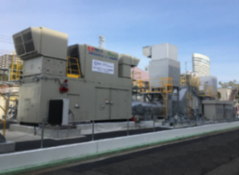

（参考）
202３(現状)
2025（万博開催）
2030（万博後のめざす姿）
□最先端技術の研究開発や実用化に向けた実証 ・大阪産業技術研究所等で、次世代蓄電池等の研究開発を実施中 ・H2Osakaビジョン推進会議参画事業者による実証実験（水素製造・発電、業務・産業用燃料電池等）を実施中 ・国のグリーンイノベーション基金を活用した、CO２回収や次世代型太陽電池等の研究開発を実施中 ・府、環境省のモデル事業により、既設護岸にブルーカーボン生態系を再生・創出する技術の開発を推進 | □万博を契機とした最先端技術の実証・活用 ・産学官連携による次世代蓄電池等の製品化に向けた性能向上等の進展 ・会場で活用するCO２フリー水素の製造、水素発電の実証 ・次世代型太陽電池の府域における活用 ・大阪湾奥部におけるブルーカーボン生態系の再生・創出 | □万博で活用した最先端技術の研究開発・実用化 ・次世代蓄電池の実用化と電池関連産業の集積を活かしたイノベーション促進・水素発電による電力供給等が開始 ・大気中や排ガスからCO２を回収し、地中への貯留や有効活用を行う技術の実用化に向けた研究開発 ・次世代型太陽電池が府内事業所や家庭に普及拡大 ・ブルーカーボン生態系により府内のCO２削減に貢献
万博会場
最先端技術の実証・活用
・次世代蓄電技術を活用した効率的なエネルギーマネジメント
・CO2フリー水素の活用、水素で発電した電力の利活用
・大気中からのCO2回収（DAC）やメタネーションによる活用、次世代型太陽電池をパビリオン等に設置
・ブルーカーボン生態系の再生・創出を発信
▲次世代型太陽電池
▲全固体電池
▲水素CGS実証プラント
（神戸ポートアイランド）
▲藻場イメージ
＊ CO２フリー水素:製造過程でCO２を排出しない水素。 ※エネルギーマネジメント：エネルギーの使用状況を把握した上で、電力需要の低い時間帯に蓄電池を充電し、電力需要の高いピーク時に蓄電池から放電する
など、エネルギー需要の平準化を行い、最適なエネルギー利用を実現するための活動。 ※DAC（Direct Air Capture）：空気中から直接CO２を回収する技術。
＊メタネーション:水素とCO２から天然ガスの主成分であるメタンを合成する技術。

Slide 28
３（２） カーボンニュートラル ～事業者や府民の行動変容～
技術革新だけでは、温室効果ガス（ＣＯ２ ）排出量の実質ゼロを達成することは困難であり、事業者や府民の行動変容が鍵となる。万博会場での「見える化」の取組みなどを契機に、脱炭素経営、脱炭素行動の定着・浸透をめざす。
国への提案・要望 …要望先（経済産業省、環境省）
【万博に向けて】
▷カーボンニュートラルを体現する万博の開催
・万博へのクレジット寄付の全国的な展開 ＜府・市・大商・協会＞
・ポイント制度やCO₂見える化に対する財政・技術支援 ＜府・市・大商・協会＞
【万博を契機とした成長に向けて】
▷万博で実践した仕組みの定着や拡大により、府民・事業者の行動変容の加速化
・事業者の設備投資への補助など脱炭素経営への転換を促進するための支援 ＜府・市・大商・協会＞
・ポイント制度やCO₂見える化の定着、更なる行動変容を促す取組みへの支援 ＜府・市・大商・協会＞
国との協議状況
国「アクションプランVer.3」の 記載内容 | 行動変容を促す資源循環のナッジ実証＜経産省＞ 2030年度までに前倒しでカーボン ニュートラルの達成を目指す脱炭素先⾏地域の実現 ＜環境省＞ 「みどりの食料システム戦略」の実現に向けたプロジェクト<農水省>
国との協議状況 | 大阪版カーボンフットプリントの算定方法の検討において国と連携 万博におけるCO₂排出量をオフセットする仕組みについて国と協議中

Slide 29
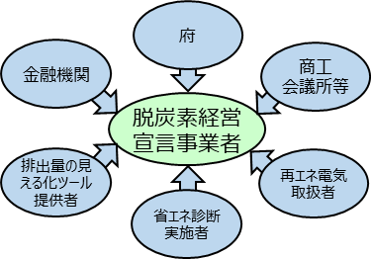
（参考）
202３(現状)
2025（万博開催）
2030（万博後のめざす姿）
□行動変容のための取組みの推進 ・脱炭素経営宣言登録制度の運用を開始 ・CO₂削減分のクレジット化し、万博への寄付に つなげる事業の推進 ・カーボンフットプリント（CFP）を活用した農産 品等のCO2見える化 ・環境に配慮した製品、サービスの選択を促す取 組みとポイント制度の拡大 | □行動変容のための取組みの推進 ・府域における脱炭素経営とESG投融資の促進 ・CO2排出量の見える化を行う製品の拡大やポイント制度の展開 ・大阪への旅行者のCO2排出量の見える化 | □大阪の脱炭素経営を世界のモデルに ・事業者によるカーボンニュートラルの取組み強化 ・事業者によるCO2排出削減対策の積極的な実 施及びクレジット活用の活性化 ・サプライチェーンに連なる広範な裾野の中小事業者へも脱炭素経営が浸透 ・事業者への資金供給手法としてESG投融資が普及 □脱炭素行動の定着 ・日常生活における幅広い製品やサービス等において、CO2排出量を見える化 ・CO2削減効果の製品表示や価格等への反映が広く普及し、府民による脱炭素に配慮した消費選択行動が浸透
万博会場
カーボンニュートラルに向けた行動変容を強く動機づけ
・会場等で独自の取組みを進め、カーボンニュートラル達成への参加意識を醸成
▷府域でのCO2削減量を万博起因で排出した温室効果ガスとのオフセットに活用
▷会場等での削減効果の見える化とポイント制度の実施
▲支援体制のイメージ
＊脱炭素経営：脱炭素の考え方を反映させた企業経営
＊カーボンフットプリント（CFP）：商品やサービスのライフサイクルの各過程で排出される温室効果ガスの量をCO２排出量に換算して表示する仕組み
＊ESG投融資：従来の財務情報だけでなく、環境（Environment）・社会（Social）・ガバナンス（Governance）要素も考慮した投資

Slide 30
３（３） 大阪ブルー・オーシャン・ビジョン
G20大阪サミットで共有された「大阪ブルー・オーシャン・ビジョン」では、2050年までに海洋プラスチックごみによる新たな汚染をゼロにすることが掲げられている（ G7札幌気候・エネルギー・環境大臣会合にて上記目標の10年前倒しに合意）。海に囲まれた万博会場において、その達成に向けた先進的な取組みを実践・発信することで、世界の海洋プラスチックごみの削減につなげていく。
国への提案・要望 …要望先（経済産業省、環境省）
▷プラごみゼロ万博を実現し、大阪ブルー・オーシャン・ビジョンの実現に向け、万博で活用した最先端技術の実用化や、新たな技術開発の促進
・バイオプラスチック製品の技術開発・実証等に対する支援の拡充 ＜府・大商・協会＞
・先進的なプラスチックごみリサイクル技術の開発・実用化に対する財政・技術支援 ＜府・大商・協会＞
・プラごみゼロ万博の実践を通し、その後の行動変容につながる取組みへの支援 ＜府・市・大商・協会＞
国との協議状況
国「アクションプランVer.3」の 記載内容 | 行動変容を促す資源循環のナッジ実証 ／ 資源循環に関する実証・展示 ／ バイオマス由来の生分解性容器等の循環処理・資源化に関する実証 ／循環に関する展示体験（日本館）＜経産省＞ サーキュラーエコノミー及び大阪ブルー・オーシャン・ビジョンの実現＜環境省＞
国との協議状況 | 国が万博において、海洋プラスチックごみ対策の先進事例の発信等を行うことを、府・市、協会と共有

Slide 31
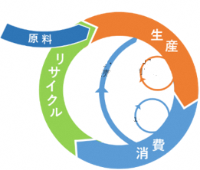



（参考）
202３(現状)
2025（万博開催）
2030（万博後のめざす姿）
□プラスチックごみゼロへの総合対策 ・「おおさかプラスチック対策推進プラットフォーム」を設置し、製造・販売・使用・回収の各段階での対策を実施 ・「新たなペットボトル回収・リサイクルシステム」 の推進 □バイオプラスチック製品の研究開発・ビジネス化支援 ・大阪産業技術研究所等で、バイオプラスチック関連の研究開発を実施 ・バイオプラスチック製品のビジネス化を支援 | □先進的取組みで大阪が世界のモデルに ・「おおさかプラスチック対策推進プラットフォー ム」モデル事業の府域展開 ・マイボトル・マイ容器利用店舗等の拡充 ・「新たなペットボトル回収・リサイクルシステム」 の定着 □バイオプラスチック製品への転換の加速 ・原材料調達から技術支援、販路開拓まで一貫してサポートし、「大阪プロダクツ」のブランド発信 | □大阪湾に流入するプラごみ半減 ・万博会場での先進的取組みを府域に拡大 ・サーキュラーエコノミー（循環経済）への移行に向けた取組み加速 □既存のプラスチック製品製造からの業種転換の拡大 ・大阪プロダクツの製造が増加し、ブランド力による国内外への展開や、ビジネスへの参入拡大を通じて大阪経済の成長をけん引
万博会場
「大阪ブルー・オーシャン・ビジョン」に向けた取組みの発信
・プラごみゼロ万博の実践（使い捨て
プラの使用抑制など）
・大阪プロダクツの展示・活用、国内外への発信
修理・
再販売等
生産ロスの
再利用等
▲マイボトル・マイ容器の
利用啓発
▲給水スポット設置
リユース
▲サーキュラーエコノミーのイメージ
（出典）オランダ政府「From a linear to a circular economy」一部加工
＊大阪プロダクツ：府内企業のバイオプラスチック製品

Slide 33
４ 先端技術を駆使した
「スマートシティ」の実現や
スタートアップの創出
【項目】
（１） スマートシティ
・ 先端技術を駆使したスマートシティの実現
・ デジタルID/デジタル地域通貨の活用
（2） バーチャル
・ コモングラウンドの社会実装
（３） スタートアップ

Slide 34
４（１） スマートシティ ～先端技術を駆使したスマートシティの実現～
健康寿命の延伸や生活利便性の向上など、様々な課題解決に向けては、最先端技術の開発や新たなサービスを活用していくことが必要。万博における様々な実証の成果を未来に継承して、住民のQOL向上につながるスマートシティを実現することにより、大阪・関西だけでなくわが国のSociety5.0の実現に大きく貢献することをめざす。
国への提案・要望 …要望先（内閣府、デジタル庁、総務省、国土交通省）
【万博に向けて】
▷先端的サービスの活用による未来都市の実現
・ヘルスケア・モビリティなど先端的サービスの実現に向けた規制改革及び財政支援 ＜府＞
・万博会場内外での高度な通信環境の整備・充実（５Gの整備に向けた通信事業者への働きかけなど及び各研究施設等と万博会場を結ぶ
高速大容量の専用線やローカル５G基地局の設置費用の補助等） ＜府・関経連・大商＞
・大阪広域データ連携基盤（ORDEN）の機能拡充のための財政支援及びデータ標準化に向けた政府による指針策定や官民挙げての推進 ＜府・関経連・大商＞
【万博を契機とした成長に向けて】
▷スーパーシティ構想の実現に向け、万博で活用した先端的サービスの府域展開やサービスの高度化
・スーパーシティ構想の実現に向けた規制改革及び財政支援 ＜府・市・関経連・大商・協会＞
（夢洲コンストラクションに関わる法規制等の緩和や財政支援、決済データとウェルネス関連データによる新サービス提供などに必要な規制
緩和や実証支援、関西MaaSの展開とコモングラウンドの社会実装に関わる法規制等の緩和や財政支援など）
・大阪広域データ連携基盤（ORDEN)の機能拡充のための財政支援 ＜府＞
国との協議状況
国「アクションプランVer.3」の 記載内容 | 自動配送ロボットによる配送サービスの提供 ／ロボットフレンドリーな環境の実現＜経産省＞ 大阪・関西万博における空飛ぶクルマの実現＜経産省・国交省＞／ MaaSの推進＜国交省＞ 自動運転の一層の推進＜デジタル庁・警察庁・総務省・経産省・国交省＞ 地域データの可視化によるデータ連携・データ利活用の推進＜内閣府＞ Beyond ５G ready ショーケースの実現＜総務省＞ デジタル田園都市国家構想に関連するデジタル実装モデルの海外発信・展開＜内閣官房デジタル田園都市国家構想実現会議事務局＞
国との協議状況 | （「空飛ぶクルマ」「自動運転」については、各項目ページを参照） 夢洲コンストラクションについて、国の助言を受け、府・市、関経連で事業内容を整理。

Slide 35
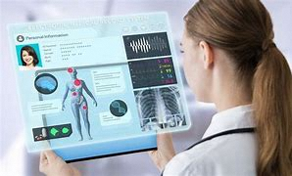
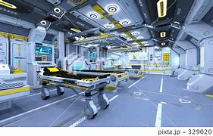
（参考）
202３(現状)
2025（万博開催）
2030（万博後のめざす姿）
□住民QoLの向上をめざす「大阪スマートシティ戦略ver.2.0」の推進 ・健康寿命の延伸や生活利便性の向上などの課 題解決に向け、幅広いデータの収集、連携、利用 や、最先端技術の開発、活用を促進 ・広域データ連携基盤の構築 ・スーパーシティ構想の推進 | □万博を契機とした府域への未来都市の展開 ・ORDENの展開により、ヘルスケア・モビリティ などの先端的なサービスの普及・デジタルによる 利便性の高い行政サービスを実施 | □デジタルサービスの広がりにより、便利で快適にいきいきと生活できる未来社会の実現 ・広域データ連携による住民利便の向上 ・ストレスフリーな最適移動社会（再掲） ・豊かに暮らす健康長寿社会
万博会場
スーパーシティを活用し、万博で未来都市をいち早く実現
≪モビリティ≫
・万博までのアクセスや会場内において自動運転、MaaSや空飛ぶクルマ等ストレスフリーな移動サービスを提供（再掲）
≪ヘルスケア≫
・「大阪ヘルスケアパビリオン」において、ヘルスケアデータに基づく食品や先端的な医療技術の体験等を提供
＊スーパーシティ構想:「まるごと未来都市」の実現を、地域と事業者と国が一体となってめざす取組み

Slide 36
４（１） スマートシティ ～デジタルID/デジタル地域通貨の活用～
デジタルIDを活用し、個人を軸にしたデータ連携のベースを確立するとともに、世界的な趨勢となっており、日常生活の利便性を著しく向上させ、多彩な分野とのデータ連携によるパーソナライズドされたサービスの提供にもつながるデジタル地域通貨を構築し、各個人の個性や希望に応じたライフスタイルを可能とし、ウェルビーイングを実現するスマートヘルスケアシティの実装を加速する。
国への提案・要望 …要望先（内閣府、デジタル庁、総務省、経済産業省、国土交通省）
▷デジタル地域通貨やデジタル ID、ブロックチェーン技術等の活用によるキャッシュレス決済や金流データとウエルネス関連データ等の連携による新サービス創出
・データ連携基盤の構築に向けた取組みへの支援 ＜大商＞
・万博や実際の街における大規模実証実験への支援 ＜大商＞
▷デジタルＩＤに係る基盤構築、データ連携に係る規制緩和 ＜大商＞
▷個人情報取扱に関して、海外規制のうち特に、強力とされるEUの規制について、適用除外や要件緩和などのために
EU規制当局との交渉 ＜協会＞
国との協議状況
国「アクションプランVer.3」の 記載内容 | 記載なし
国との協議状況 | 協会と大商において方針を整理した上で、必要に応じて関係省庁と協議を進めていく。

Slide 37

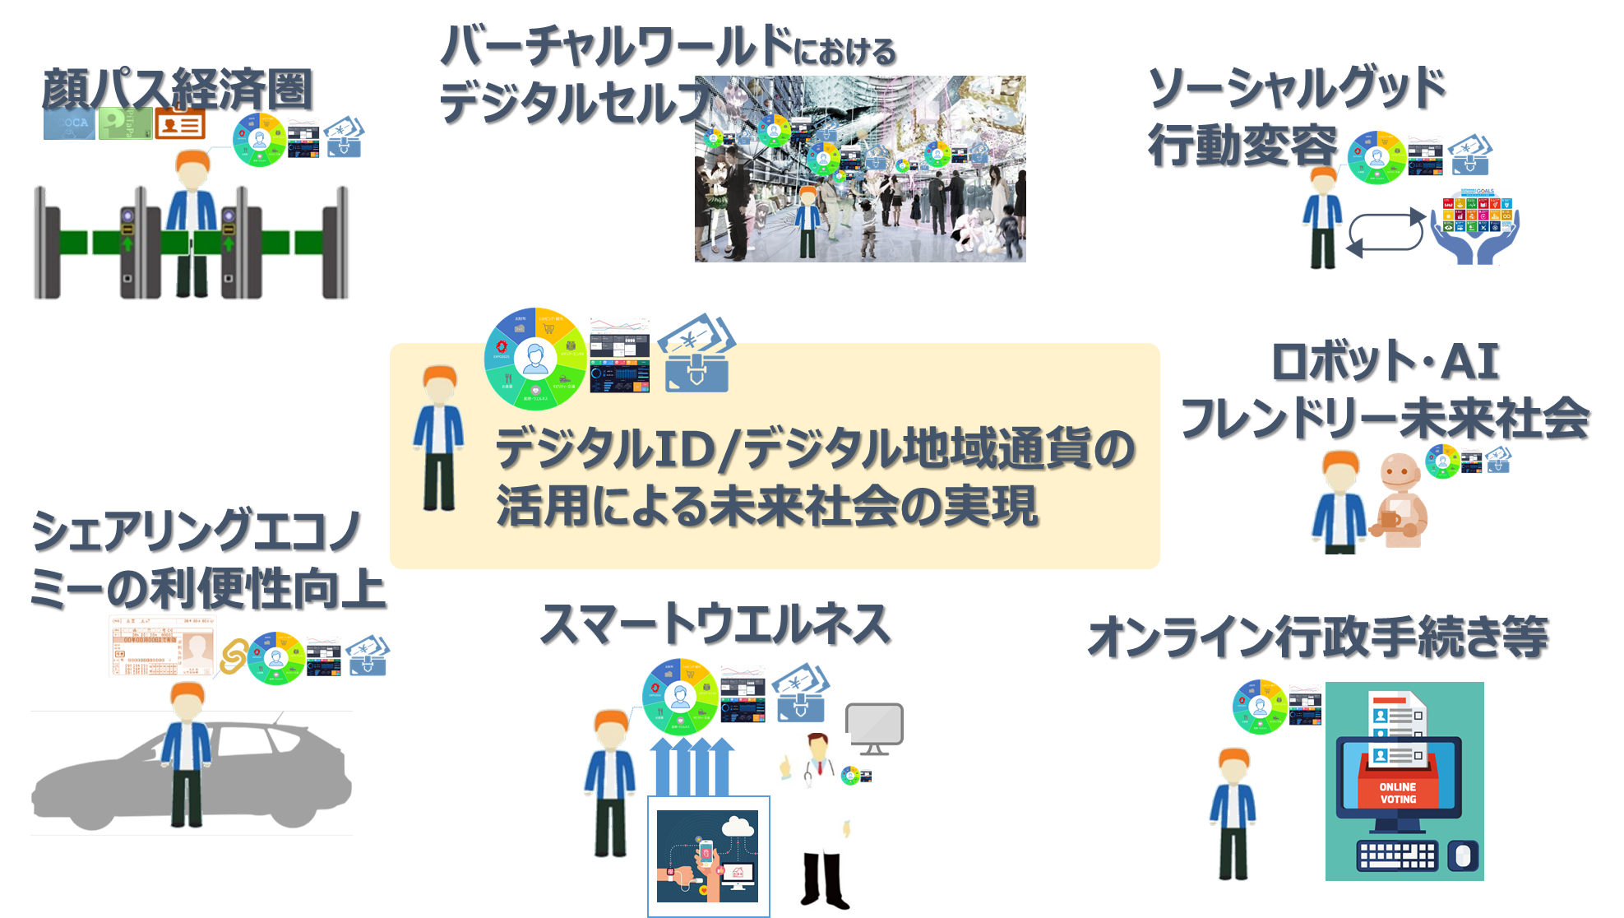
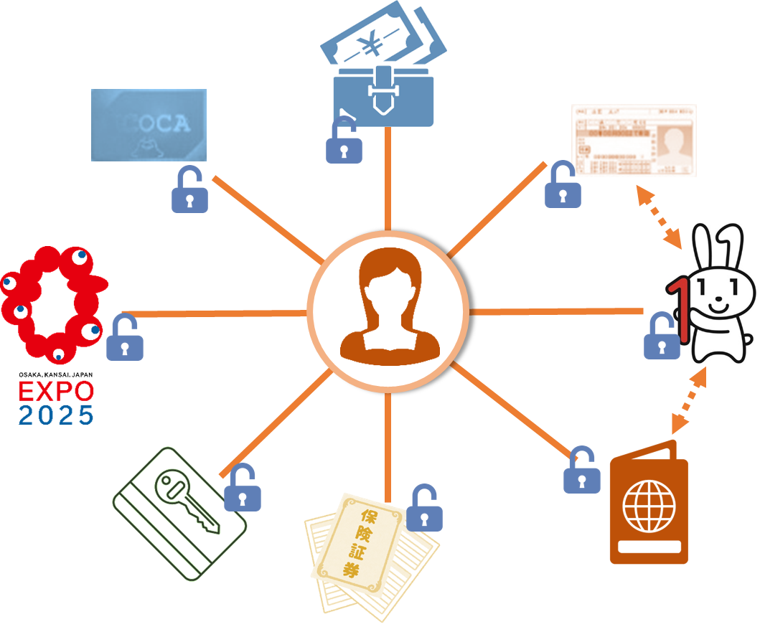
（参考）
2023(現状)
2025（万博開催）
2030（万博後のめざす姿）
□大商 「デジタルID/デジタル地域通貨具体化研究会」設置（2021年2月） ・金融機関、ICT関連企業など10社が参加 ・デジタルＩＤによる本人確認の簡素化と個人を軸 にしたヘルスケアデータを含むデータ連携基盤の 可能性について研究 ・デジタル地域通貨/ポイントを使ったインセンティ ブによる行動変容について研究 ・万博において、活用される可能性を想定し、デジタ ルＩＤ/デジタル地域通貨、ポイント制度等に関連し て、その具現化を担う企業コンソーシアムを組成 ・スーパーシティ指定により、必要な規制緩和を求 める機会を獲得 | □個人を軸としたシームレスなデータ連携基盤とよりセキュアで行動変容にもつながるデジタル地域通貨の活用 ・生体認証等を用いて、煩雑なログイン、本人確認 手続きを、簡便でセキュアにワンスオンリーで行い、 バーチャル、フィジカルのフィールドでシームレス にサービスの利用ができるようにする ・デジタル地域通貨やポイントをブロックチェーン 技術等で実現することで、個人の行動データと紐 づけることができるほか、インセンティブの付与に よりソーシャルグッドにつながる行動変容を促すこ とが可能になる ・デジタル地域通貨やポイントを活用した様々な サービスや社会的取り組みを万博において実証、 実装し、万博後に広域展開する際の課題抽出等も 推進し、ソフトレガシーとして広く活用されるしく みの創出につなげる。 | □いのち輝く未来社会、スマートヘルスケアシティの実現 ・個人のヘルスケアデータとインセンティブや行動 データが連動することで、個人の健康状態に応じ て健康維持・向上につながるサービスの利用を促 すことができる・ ・デジタル地域通貨の利用範囲が法人間の取引や 公共サービスの利用等にも広がり、デジタル経済 圏の確立につながる。 ・結果、各個人の個性や希望に応じたライフスタイ ルを可能とし、ウェルビーイングを実現するスマー トヘルスケアシティ構築を加速する。

Slide 38
４（2） バーチャル ～コモングラウンドの社会実装～
サイバー空間（仮想空間）とフィジカル空間（現実空間）を高度に融合させたシステムにより、経済発展と社会的課題の解決を両立する、人間中心の社会と規定されるSociety5.0。その実現に貢献する、次世代都市の空間情報プラットフォーム「コモングラウンド」を万博会場で実装し、都市スケールに展開することをめざす。
国への提案・要望 …要望先（内閣府、国土交通省、経済産業省）
▷次世代都市の空間情報プラットフォーム「コモングラウンド」の社会実装
・社会実装に向けて必要となる技術開発・実証事業に対する財政支援 ＜大商＞
・3Dスキャンデータの著作権等の取り扱いの明確化などの早期実現 ＜大商＞
国との協議状況
国「アクションプランVer.3」の 記載内容 | 記載なし
国との協議状況 | 協会と大商において方針を整理した上で、必要に応じて関係省庁と協議を進めていく。

Slide 39
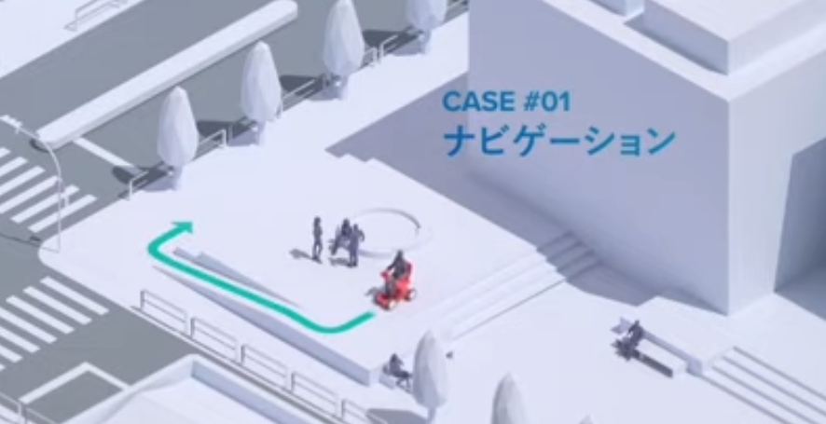
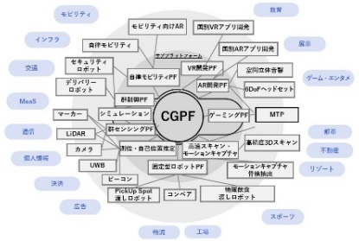

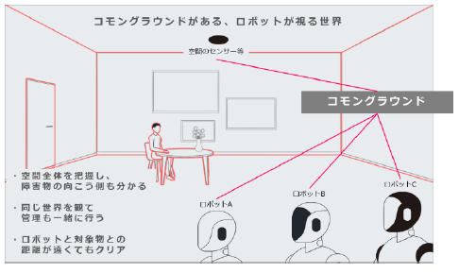
（参考）
2023(現状)
2025（万博開催）
2030（万博後のめざす姿）
□ 「コモングラウンド・リビングラ ボ」グランドオープン （2021年7月） ・コモングラウンドを備えた環境を実現した世界初 の共同実験場「コモングラウンド・リビングラボ」を 大阪に設置 ・コモングラウンド・リビングラボ運営委員会（構 成：竹中工務店、中西金属工業、日立製作所、 gluon、大阪商工会議所、三菱総合研究所）が会 員制で運営 ・19社がメンバーとして参画（建設・ディベロッ パー、情報・通信、設備・工事、事務機器メーカーな ど）（2023年4月現在） | □ 万博会場内に実装（パビリオン内or屋外空間） ・パビリオン内あるいは屋外空間にコモングラウン ドプラットフォームを敷設 ・フィジカル空間とバーチャル空間がリアルタイムか つシームレスにつながる環境を提供 ・万博会場外にも、類似の環境を整備することで、 会場内外を問わず同等の体験を演出 ・異なる仕様のロボットが、コモングラウンドプラッ トフォームを介して空間認識を共有し、整然と制御 可能 ・複数のサービサーがコモングラウンドプラット フォーム上で多様なサービスを万博会場で提供 ・万博会場でのコモングラウンド運用を通し、各種 データや運用ノウハウを獲得 | □都市スケールで実装 ・スマートシティの基盤を構成するプラット フォームとして、屋内外を問わず、都市への実装 が進む ・コンシューマー向けのビジネスモデルの実現、 収益化​
▼コモングラウンドがリアルタイムの空間情報を共有

Slide 40
４（3） スタートアップ
「未来社会の実験場」を体現するためには、革新的な技術やサービスを有するスタートアップの先駆的な取組みを促進していく必要がある。会場内外において多様な実証やチャレンジを推進することで、大阪のみならずわが国全体の成長を加速させる。
国への提案・要望 …要望先（内閣府、内閣官房、文部科学省、経済産業省）
【万博に向けて】
▷スタートアップの創出・育成と万博での革新的な技術・サービスの世界への発信
・プレイベントの開催及びトップクラスのスタートアップや投資家等の参加による、世界最高峰の「Global Startup EXPO ２０２５」(仮) の実現＜府・市・関経連＞
・万博を機に成長を図ろうとするスタートアップに対するアクセラレーションプログラム等の国の行う支援事業を、万博と関連付けて集中実施 ＜府・市・関経連＞
【万博を契機とした成長に向けて】
▷万博での取組みを継承し、世界トップレベルのスタートアップ集積拠点を実現するため、スタートアップの創出・育成を強力に推進
・グローバル・カンファレンスの継続開催 ＜府・市・関経連＞
・ディープテック分野への支援を含めた、グローバル拠点都市に対する大学発スタートアップ創出に係る財政支援 ＜府・市・関経連＞
・グローバル拠点都市の2025年度以降の継続指定 ＜府・市・関経連＞
国との協議状況
国「アクションプランVer.3」の 記載内容 | 「Global Startup EXPO 2025」（仮）の開催 万博会場を活⽤した先端テクノロジーの実証 ／ 優良なアイデア・事業の審査への参画（ヘルスケアビジネスコンテストの開催）<経産省>
国との協議状況 | GSE 開催及び機運醸成に向けての検討

Slide 41
（参考）
202３(現状)
2025（万博開催）
2030（万博後のめざす姿）
□スタートアップ・エコシステム拠点都市としてのスタートアップ創出の取組み ・官民連携による「大阪・京都・ひょうご神戸コン ソーシアム 」を中心としたハンズオン支援（資金 調達、経営・販路プロモーション、インキュベー ション、起業家育成等） □「Global Startup EXPO ２０２５」（仮）（以下「GSE]）に向けた機運醸成の取組み ・GSE 開催に向け官民の連携体制を構築、 2024年のプレイベント開催に向けた調整 | □万博を契機にイノベーションを加速するスタートアップを創出 ・大阪・関西各地において、スタートアップ、学術 機関、ベンチャーキャピタルなど、多様な機関・人 材等のハブ機能を担い、次々にイノベーションを 創出・発信 | □大阪・関西が、万博のレガシーを継承した世界トップレベルのスタートアップ集積拠点に ・GSEを契機に、日本のスタートアップエコシステ ムの国際的な認知度を高めるとともに、後継イベ ント開催などにより大阪・関西をグローバルなス タートアップ集積拠点に
万博会場
革新的な技術・サービスを世界に発信
・大阪パビリオンなどで、スタートアップの技術・サービスを実証
「Global Startup EXPO ２０２５ 」 （仮）開催
・万博会場内をはじめ、様々な機会に日本のスタートアップの魅力・価値を世界に発信

Slide 43
５ 多様な魅力の創出・発信やさらなる
交流の促進
【項目】
（１） 多様な都市魅力の創出・発信
・ 大阪・関西の都市魅力の創出・発信
・ 水上交通ネットワーク構築
・ 都市空間を活用した大阪・関西の魅力発信・体感
・ 関西パビリオンの設置・運営
（2） 多様な文化・価値観の融合
・ 文化的な国際交流と文化芸術振興

Slide 44
５（１） 多様な都市魅力の創出・発信 ～大阪・関西の都市魅力の創出・発信～
観光産業や文化・芸術活動等の活性化に向け、大阪・関西万博を呼び水に、食、歴史、文化など、大阪・関西が持つ多彩な観光資源を発信し、さらには全国への誘客につなげることで、わが国の観光立国の実現に大きく寄与することをめざす。
国への提案・要望 …要望先（内閣府、内閣官房、文部科学省、農林水産省、国土交通省）
▷万博開催に合わせ、大阪・関西の魅力の創出・発信に向けた支援
・最先端のデジタル技術と観光資源を融合させた新たな観光コンテンツ開発の推進 ＜府・市・広域連合＞
・観光関連施設、宿泊施設等における誰もが安全・安心で快適に滞在できる取組みへの支援の充実 ＜府・市・大商＞
・文化芸術活動や国内外への文化芸術の魅力発信等の取組みに対する支援の充実 ＜府・市・広域連合・大商＞
・関西・日本各地への周遊・滞在に向けた、広域周遊観光ルートの整備・充実及び国内外への効果的な観光プロモーションの推進、
「EXPO ２０２５関西観光推進協議会」への継続的な支援 ＜府・市・広域連合・関経連・大商・協会＞
・プロモーションの主体となる広域連携DMOへの財政支援 ＜広域連合・関経連・大商＞
・広域周遊を促進するための、旅行業に関する規制緩和 ＜広域連合＞
・関西及び日本各地で実施する万博と連携した展示や国際会議、イベント等に関する財政支援 ＜府・市・広域連合＞
国との協議状況
国「アクションプランVer.3」の 記載内容 | 大阪・関西万博を契機とした全国への誘客促進＜内閣官房、国交＞ 「⽇本博2.0」の展開＜文科省＞
国との協議状況 | 「日本博2.0」の活用について国と府・市で調整中

Slide 45
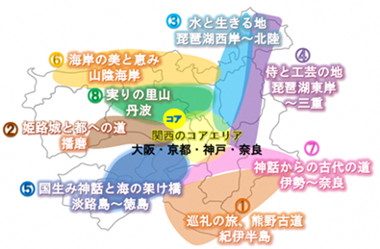
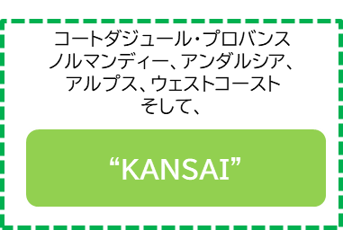
（参考）
202３(現状)
2025（万博開催）
2030（万博後のめざす姿）
□成長・飛躍に向けた取組みスタート ・新型コロナの水際対策の緩和により、インバウンド需要が回復の兆し ・大阪・関西の観光誘客を図るための取組みの推進 ・大阪・関西を訪れる旅行者の安全・安心の確保、ICT活用・強化 ・２０２３年G７貿易大臣会合の大阪府・堺市での開催 ・大阪・関西の文化芸術活動の回復・活性化に向けた取組みの推進 ・広域連携DMO「関西観光本部」による観光戦略 「関西ツーリズムグランドデザイン2025」に基づ く各施策の推進。 ・「EXPO2025関西観光推進協議会」の発足 （2023年3月、構成：関西2府8県4政令市、関 西広域連合、関西経済連合会、企業・団体等、事 務局：関西観光本部） | □世界第一級の文化・観光拠点を形成 ・全国最多の世界遺産、伝統芸能やアートなど、大阪・関西の歴史的資源や文化芸術の魅力発信 ・大阪・関西の魅力を体感できる観光DXの推進 ・安全・安心に滞在できる都市の実現 □万博来訪者の大阪・関西、日本各地への周遊・滞在を促進 ・食、歴史、文化芸術、スポーツ、エンタメなど大阪・関西の多種多様な地域資源を活かした周遊観光、滞在促進 ・広域周遊に繋げる観光ルートの整備・充実 ・関西文化学術研究都市（けいはんな学研都市）等、関西の各拠点における連携イベントや国際会議の開催 | □訪日外客数6,000万人＊の目標達成に向け、大阪・関西が牽引 ＊「明日の日本を支える観光ビジョン」 ・世界基準の都市魅力発信拠点を整備 ・世界最高水準の成長型IR（夢洲）の開業 ・大規模アリーナを中核とした大阪・関西を代表する新たなスポーツ・文化の拠点（吹田市) ２０２７年秋頃 第Ⅰ期（アリーナ等）開業 ２０３２～2037年 周辺施設等順次開業 □「グローバル・ツーリズム・デスティネーション“KANSAI”」の確立 ・世界の人々に旅行の目的地として選ばれ、関西 観光の価値が共感される広域観光圏“KANSAI” を確立し、「観光立国の実現」を大阪・関西がリー ド
▲アリーナ（イメージ）
＊関西観光本部「THE EXCITING KANSAI」に
基づき府で作成

Slide 46
５（１） 多様な都市魅力の創出・発信 ～水上交通ネットワーク構築～
海に囲まれた万博会場の立地特性を活かし、万博会場と大阪市内、大阪湾の運行拠点をつなぐ水上ネットワークの構築を進める。また、大阪湾・瀬戸内海におけるクルーズ航行等を活性化し、広域観光の促進につなげる。
国への提案・要望 …要望先（国土交通省）
▷万博アクセス等で水上交通ネットワークを活用
・夢洲と水都大阪の市内拠点を結ぶ新たな観光商品造成への支援 ＜大商・協会＞
・淀川舟運活性化に向けた、航路開拓等の取組みの推進 ＜府・市・大商＞
国との協議状況
国「アクションプランVer.3」の 記載内容 | 記載なし
国との協議状況 | 国、府等が参画する淀川舟運活性化協議会において、万博に向けた具体的な目標を設定した 観光商品造成に向け、観光庁より支援事業の紹介があり、支援事業の申請に向けて検討中

Slide 47

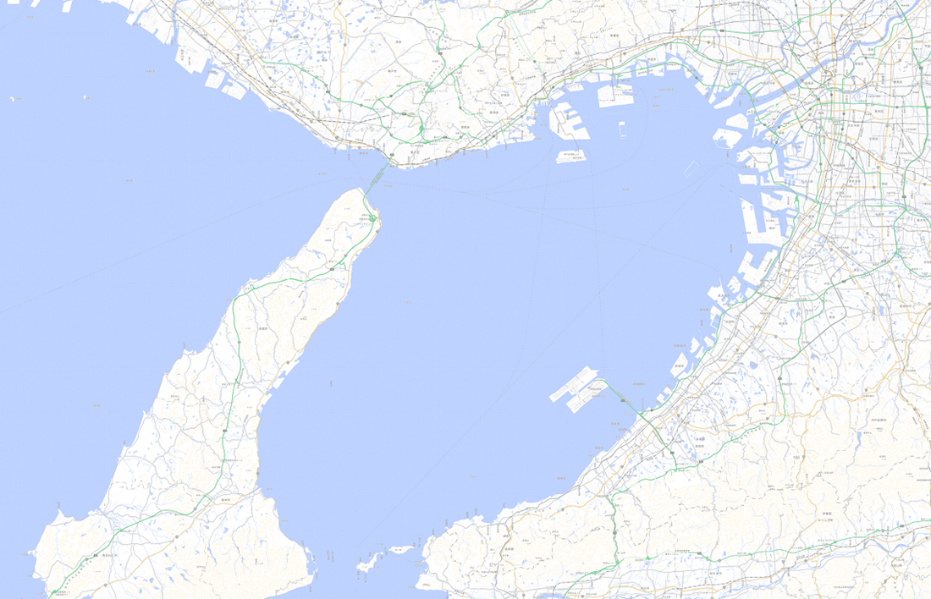


（参考）
202３(現状)
2025（万博開催）
2030（万博後のめざす姿）
□新たな水上交通ネットワークの開拓 ・海上交通の活性化に向けた社会実験を実施予定（大阪市臨海部～泉州地域) ・海と川の結節点としての中之島GATEターミナルの整備 ・淀川大堰閘門整備工事（２０２２年～） ・淀川舟運活性化協議会（２０２２年～） | □万博会場を起点とした水上交通ネットワークの構築 ・夢洲と大阪市内(水の回廊)、大阪湾内の拠点（関空、泉州、兵庫エリア等）がつながることで、ベイエリアが活性化 ・万博会場と京都方面がつながり、「淀川舟運」が活性化 | □大阪と関西・西日本エリアとの水上交通ネットワーク形成 ・夢洲（IR）と関西・西日本等を結ぶ水上観光ルートが構築
▲淀川大堰閘門
完成イメージ
（出典）国土交通省
京都
神戸
夢洲
水の回廊
京都
神戸
瀬戸内
夢洲
水の回廊
夢洲
(IR)
淡路島
泉州
四国
関空
九州
泉州地域
大阪市中央卸売市場
・船着場周辺の賑わい創出
・地域資源を活かした内陸部への周遊
サウスピア
← 安治川
ノースピア
▲中之島GATE全体図

Slide 48
５（１） 多様な都市魅力の創出・発信 ～都市空間を活用した大阪・関西の魅力発信・体感～
世界が注目する大阪・関西万博を好機ととらえ、“場”が人を育て、人が“場”をつくる循環を生む大阪都心の実現をめざして、大阪ならではの官民共創スタイルのもと「P･A･R･Kな大阪都心」の実践としてのエリアMICE活動に取り組むことで、各エリアの魅力を活かした新たなコンテンツ創出や商品化、それらをパッケージとした情報発信の仕組みづくりを行う。
国への提案・要望 …要望先（国土交通省）
▷道路や水辺などの都市空間を活用した大阪の食や伝統文化、最先端技術やアートなどの祭典、都市空間のパーク展開などの都市プロモーションについて、道路や河川空間の使用に対する規制緩和や財政支援 ＜関経連・大商・同友会＞
国との協議状況
国「アクションプランVer.3」の 記載内容 | 記載なし

Slide 49
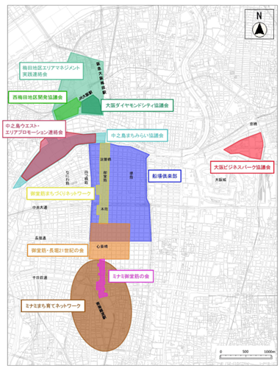
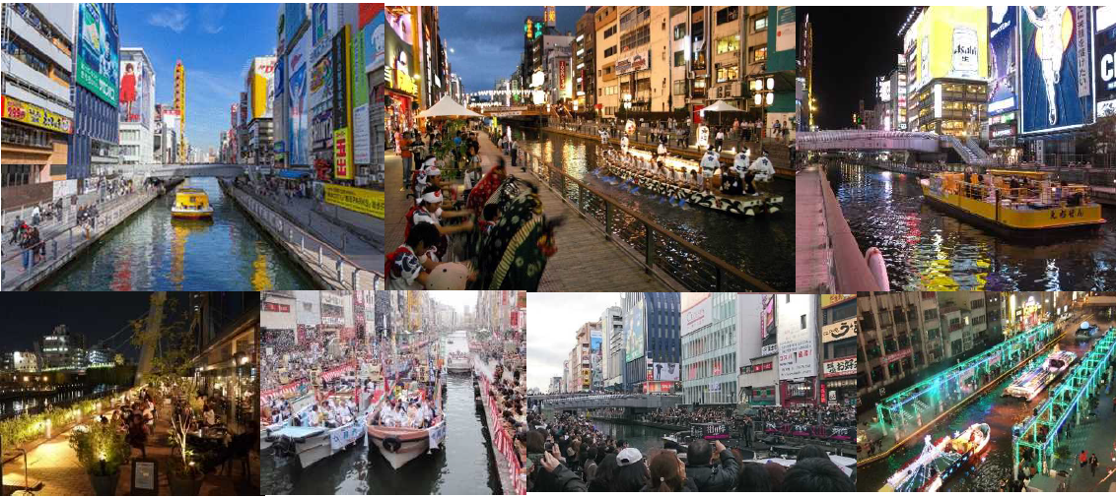
（参考）
2023(現状)
2025（万博開催）
2030（万博後のめざす姿）
□「居心地が良く歩きたくなる」 まちなかづくりの推進 ・「都市再生特別措置法等の一部を改正する法律」 で、まちなかでの交流・滞在空間の創出に向けた官 民の取組を市町村のまちづくり計画に位置付ける ことが可能に ・国土交通省では、こうした地域の取組に対して、法 律・予算・税制のパッケージで支援し、「居心地が良 く歩きたくなる」空間づくりを推進 □歩行者利便増進道路制度 ・賑わいのある道路空間を構築するための道路の 指定制度 □かわまち大賞 ・河川空間を活用し、地域の賑わいを創出した、他 の模範となる先進的な「かわまちづくり」を国土交 通大臣が表彰 | □大阪の魅力を発信するエリアMICE活動 ・“場”が人を育て、人が“場”をつくる循環を生む 「Ｐ･A･Ｒ･Ｋな大阪都心」の実現に向けて、梅田や難 波、御堂筋など大阪都心を象徴する各エリアにおい て、独自の魅力を活かした新たなコンテンツ創出や 商品化を行うとともに、都心全体でそれらをパッ ケージとして情報発信 | □“場”が人を育て、人が“場”をつくる循環を生む「P・A・R・Kな大阪都心」の実現による大阪の国際競争力の強化 ・企業立地の促進（オフィス需要の増大、商業集積 の発展） ・民間による公益活動の活性化 ・新たな価値創造による都市基盤の変容 ・持続的に新たな都市文化の創出 ・安全性の向上 ・各エリアの更なる特色化 ・国際集客の促進 ・関係人口・交流人口の増大 ・観光・MICE需要の増大
▼P・A・R・Kな大阪都心
Public / Private
Area / Activity
Relation / Resource
Knowledge / Kindness
（出典）国土交通省
都市局
▲「居心地が良く歩きたくなる」まちなかのイメージ
（出典）国土交通省
▲令和３年度『かわまち大賞』 淀川水系・道頓堀川

Slide 50
５（１） 多様な都市魅力の創出・発信 ～関西パビリオンの設置・運営～
万博の来場者をより効果的に関西各地に誘導するためには、関西各地の歴史・文化・自然・食など魅力ある情報発信や観光案内などを行うゲートウェイ機能を有する施設（関西パビリオン）が必要であり、関西各地で万博と連携して実施する展示やイベント等とつなぐことにより観光需要を喚起し、地域活性化・地方創生を促進する。
国への提案・要望 …要望先（内閣府、内閣官房、文部科学省、農林水産省）
▷万博の来場者を関西各地に誘導するため、関西各地の歴史・文化・自然・食など魅力ある情報発信や観光案内などを行うゲートウェイ機能の整備に対する財政支援 ＜広域連合＞
▷パビリオンの設置・運営、展示企画、国事業との連携等に係る技術的助言やノウハウの提供 ＜広域連合＞
国との協議状況
国「アクションプランVer.3」の 記載内容 | 大阪・関西万博を契機とした全国への誘客促進＜内閣官房（万博）、国交省＞ ⽇本の食⽂化の発信 ／「日本博2.0」の展開＜文科省＞

Slide 51

（参考）
2023(現状)
2025（万博開催）
2030（万博後のめざす姿）
□出展に向けた準備 ・パビリオン設計・建築 ・展示企画・設計・製作において、各地の歴史・文化 等の魅力の掘り起こし・再発見 ・運営計画策定・運営準備 ・ＷＥＢパビリオンの先行開設 ・関西パビリオン出展と連動した機運醸成の取組 | □関西パビリオンを通じた周遊促進 ・関西全体の情報発信 ・関西各府県の創意工夫による魅力発信 ・体験型・参加型の展示企画など、現地に訪れたく なる仕掛けづくり ・万博を契機とした関西広域の周遊環境整備 | □“関西”を世界へ！ ・世界から注目される“関西”ブランドの確立により 国内外の観光需要を喚起し、観光立国を実現する □万博レガシーを活用した 地方創生 ・国内外における“関西”のブランド力向上 ・ 万博を契機に構築したＷＥＢコンテンツや周遊 ルートの活用 ・ 地域の魅力の掘り起こしによる地域活性化・地域 創生
万博会場
万博会場のパビリオン及びWEBパビリオンにおける魅力・情報発信をきっかけとした広域観光の促進
【現状（イメージ）】
各地域による魅力発信
【開催期間中（イメージ）】
万博会場から関西各地へ誘導
【万博開催後（イメージ）】
関西各地の観光需要の拡大

Slide 52
５(2) 多様な文化・価値観の融合 ～文化的な国際交流と文化芸術振興～
大阪・関西万博に訪れる、世界中の様々な国・地域の多様な文化・価値観を持つ人々を大阪・関西のみならず日本全国でおもてなしし、あらゆる場面で地域との相互交流を促進することで、異文化交流や新たな価値観の創出を図る。また、2022年度に文化庁が京都に移転し、名実ともに文化首都となる関西や日本の文化の魅力発信や文化交流により国内外の多様な文化・価値観の相互理解・融合を図る。
国への提案・要望 …要望先（外務省、文部科学省、国土交通省）
▷万博開催期間中、海外から招へいしたアーティストが、地域に滞在し、交流を深めながら芸術作品制作を行う 「アーティスト・イン・レジデンス」の実施に対する財政支援 ＜広域連合＞ ▷日本に滞在する海外アーティストの査証等の長期滞在手続きの簡素化 ＜広域連合＞ ▷大阪・関西万博に向け、関西や日本の文化を国内外に発信するなど、関西に移転する文化庁を中心に、国による文化振興プロジェクトの創設 ＜広域連合＞ ▷万博来訪者が地域と交流し、文化的多様性の相互理解を促進するため、地域の文化芸術と万博を結び付けた取組みに 対する財政支援 ＜広域連合＞
国との協議状況
国「アクションプランVer.3」の 記載内容 | 「⽇本博2.0」の展開＜文科省＞
国との協議状況 | 「日本博2.0」の活用について国と府・市で調整中

Slide 53
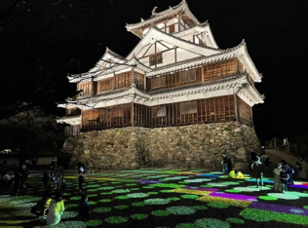
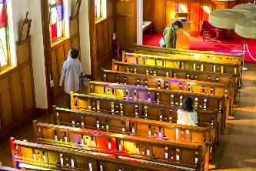
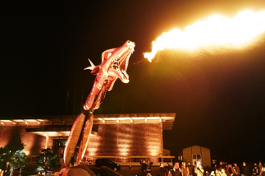
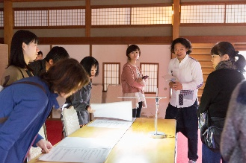
（参考）
2023(現状)
2025（万博開催）
2030（万博後のめざす姿）
□異文化交流の現状・課題 ・大阪・関西万博に訪れる世界中の様々な人々を日 本全国でおもてなしし、あらゆる場面で地域との相 互交流を促進することで、異文化交流や新たな価 値観の創出を図る機会とするため、来阪外国人等 と地域との「人とのつながり」を創出する取組みが 必要 □関西の文化力向上の現状・課題 ・2022年度に文化庁が移転し、名実ともに文化首 都となる関西や日本の文化の魅力発信や文化交流 により、国内外の多様な文化・価値観の相互理解・ 融合を図るため、万博に向け関西の文化力をより 一層向上させる必要 | □万博を訪れた外国人等と 関西各地域との異文化交流促進 ・海外アーティストが関西各地に滞在し、交流を深 めながら芸術作品を制作 ・海外アーティストの査証等の長期滞在手続きの簡 素化実施 （例：招へい自治体の推薦による手続簡素化等） ・国の文化振興プロジェクトにおいて国と地方が国 内外へ文化芸術の魅力を発信 | □世界の人々があこがれる 「新時代の文化・観光首都」関西 ・より多くの海外アーティストが関西に滞在し、交流 を深めながら芸術作品を制作する取組みの拡大 ・国の文化振興プロジェクトでの国と地方による関 西・日本の文化芸術振興の取組の拡大による文化 力向上
▲日本博展開プロジェクト
▲アーティスト・イン・レジデンス
▲日本博展開プロジェクト
▲アーティスト・イン・レジデンス

Slide 55
６ 来訪者の受入環境の整備
【項目】
（１） ユニバーサルデザインタクシー
・ ユニバーサルデザイン（ＵＤ）タクシーの普及拡大
（２） 空港運用の強化
・ 関西国際空港運用の強化
（３） 食の多様性に配慮した環境整備
・ 食の多様性に対応した環境整備

Slide 56
６（１） ユニバーサルデザイン（ＵＤ）タクシーの普及促進
首都圏では、東京オリンピック・パラリンピックを契機に、ユニバーサルデザインタクシーの普及が大きく前進。大阪においても、誰もが利用しやすいユニバーサルデザインタクシーの導入率を、万博開催時までに25%の達成をめざし、普及促進を図る。
国への提案・要望 …要望先（国土交通省）
▷UDタクシーを導入するタクシー事業者への支援の拡大 ＜府・市＞
国との協議状況
国「アクションプランVer.3」の 記載内容 | 記載なし ※2022年度 大阪府内で277台を補助 （国による補助（内示）：計190台、府による補助：計87台（府市による補助77台含む））
国との協議状況 | （府）必要な財政支援等について国と引き続き協議を継続。

Slide 57
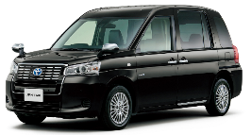
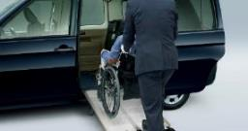
（参考）
202３(現状)
2025（万博開催）
2030（万博後のめざす姿）
□UDタクシー導入率 4.8% （2021年3月末） ・普通タクシーに比較して高額であるため、事業 者の買い替えが進まず [UD：約300万円、通常：約１80万円] ・大阪府 (事業期間2022年度～） ▷補助上限額：30万円／台 ・大阪市 (事業期間2019年度～） ▷補助上限額：30万円／台 | □導入率25％を実現 （国のバリアフリー法に基づく基本方針の目標） ・国の目標年次2025年度末を1年前倒しし、万博開催前の2024年度末までに導入率25%の達成をめざす ・万博に来場する外国人・高齢者・障がい者等に安全・安心な移動環境を提供 | □UDタクシーのさらなる拡大 ・府内全域でUDタクシー導入が拡大 ・誰もが安全・安心で快適に移動できる環境を実現
国による補助 60万円 | 府による補助 30万円 | 事業者 負担 約３0万円
（国による補助を受ける事業者の場合（府内一律））
府による補助 30万円 | 市による補助 30万円 | 事業者負担 約60万円
（国による補助を受けない事業者の場合（大阪市内））
（出典） トヨタジャパンタクシーHP
57

Slide 58
６（２） 空港運用の強化
万博期間中、世界各国からの来訪者の玄関口となる関西国際空港について、おもてなしの心をもって万全の体制でお迎えする。そして、その後の来訪者の増加を見据え、受入体制のさらなる強化を図っていく。
国への提案・要望 …要望先（国土交通省）
▷関西国際空港の受入能力の向上に対する国の継続的な関与と支援 ＜府・市・関経連・大商＞ ▷関西国際空港の円滑かつ快適な受入体制を整えるため、人手不足解消に向けた従業員の確保や、旅客手続きの効率化に 向けた最新機器の導入への継続支援 ＜府・市・関経連・大商＞
国との協議状況
国「アクションプランVer.3」の 記載内容 | 記載なし ※関西国際空港の容量拡張等を実現するため、国において、現行の飛行経路の見直しを検討中

Slide 59
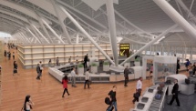
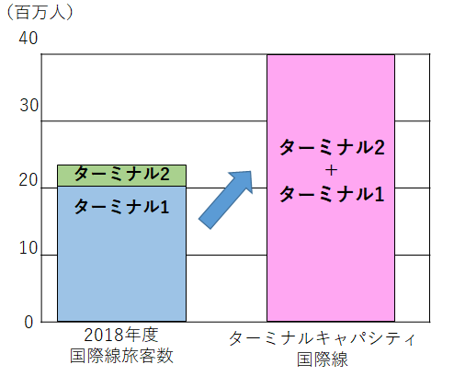
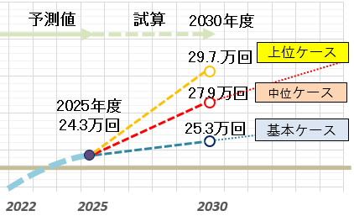

（参考）
202３(現状)
2025（万博開催）
2030（万博後のめざす姿）
□旅客受入能力の拡大へ ・２０１９年には、旅客数、発着回数ともに過去最 高を記録、受入能力が逼迫 ・発着容量の拡張の検討 ・第１ターミナルの強化 | □国内外からの来訪者の万全な受入体制 ・発着容量の拡張、ターミナル機能の強化等によ り、円滑かつ快適な出入国を実現 | □さらなる来訪者増に向けた受入体制の強化 ・IR開業予定 ・年間発着回数30万回の実現
≪関空の発着回数・旅客数≫
 |  | 201０年 | 2019年 | 計画取扱 能力※
発着 回数 （万回） | 総数 | 10.7 | 20.7 | 23
 | 国際 | ７.5 | 15.8 | １４
 | 国内 | 3.2 | 4.9 | ９
旅客数 (万人) | 総数 | 1,43５ | 3,191 | 2,500
 | 国際 | 1,048 | 2,493 | 1,200
 | 国内 | 387 | ６９８ | 1,300
▲KIX 保安検査場等のイメージ
（出典）関西エアポートHP
※H10年度環境影響評価における最大想定回数
▲KIX 国際線キャパシティ拡大
（出典）関西エアポートHP
（出典）新関西国際空港㈱、関西エアポート㈱
（出典）関西国際空港の将来航空需要に関する調査委員会

Slide 60
６（３） 食の多様性に配慮した環境整備
万博の来訪者へのおもてなしの一つとして、ムスリムやベジタリアン、ヴィーガン等の外国人旅行客が安心して関西・日本で食事を楽しめるように、食の多様性への対応を進める。
国への提案・要望 …要望先（国土交通省、農林水産省）
▷民間企業等による、ムスリム・ベジタリアン・ヴィーガン・食物アレルギーのある人等が安心して食事を楽しめる環境整備や情報発信の取組に対する支援 ＜広域連合・関経連＞ （取組例） ・ピクトグラムなどをつかったメニュー表示の普及 ・食の多様性に対応した飲食店やホテルが掲載されたオンライン地図作成 ・食の多様性に対応した関西・日本の新たな名物料理の開発 ・食の多様性対応のお土産やお弁当の開発・販売
国との協議状況
国「アクションプランVer.3」の 記載内容 | 記載なし
国との協議状況 | 国と関経連の間で、メニュー開発への支援等について、情報共有を進めることを確認

Slide 61
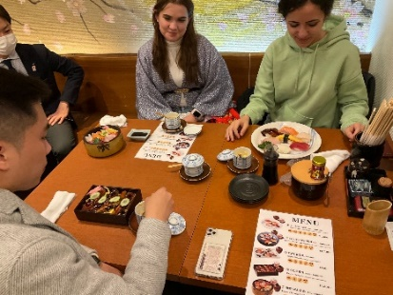
（参考）
2023(現状)
2025（万博開催）
2030（万博後のめざす姿）
□民間企業・団体の参画による「食の多様性推進ラウンドテーブル」の設立 ムスリム・ベジタリアン・ヴィーガン・食物アレル ギーのある人等が、快適に観光・生活を楽しんでもらえるよう食の多様性に対応できる環境をつくるために関西経済連合会にてラウンドテーブルを設立。（2021年12月） 海外の団体なども含め、飲食業・宿泊業等2８社・ 団体が参画。 当面、次の事業に取り組む予定。 ピクトグラムなどをつかったメニュー表示の普及 食の多様性に対応した飲食店やホテルが掲載されたオンライン地図作成 食の多様性に対応した関西・日本の新たな名物料理の開発 食の多様性対応のお土産・お弁当の開発 【実現に向けた課題】 民間企業が中心となり上記の事業を実施するための財政支援 飲食店・ホテルなどの賛同者獲得に向けた広報支援 | □万博会場及び関西全域での「食の多様性に対応した飲食店」の普及、訪日外国人などが安心して食事を楽しめる環境の実現 万博会場及び関西の飲食店で、ピクトグラムなど を使ったメニュー表示が導入され、自身で飲食の可否判断ができる環境を整備。 食の多様性に対応した飲食店やホテルが掲載され たオンライン地図を作成し、気軽に訪問できる環境を整備。 食の多様性に対応した関西・日本の新たな名物料 理を提供する飲食店の増加。 食の多様性に対応したお土産の普及、国際会議等 における食の多様性に対応したお弁当の提供。 ラウンドテーブルを通した、食関連の新たなビジ ネスの創出。 | □万博を契機とした食の多様性の取り組みの全国拡大 日本全国で、食の多様性に対応した飲食店などが 普及し、訪日外国人などが、どこにおいても不自由なく食を楽しめる環境を実現 ラウンドテーブルの参画者が全国に拡大し、全国 規模の食関連ビジネスが創出される 【実現に向けた課題】 事業拡大に向けた財政支援 全国から賛同者を獲得するための広報支援
61

Slide 63
Ⅲ 万博会場の整備・運営にあたって
１ 「未来社会ショーケース事業」の実現
【項目】
（１） 次世代ロボットの配置
（２） ごみの削減
（３） ＸＲ演出、バーチャル万博
（４） 自動翻訳システムの導入
（５） 高度な通信環境の整備・充実

Slide 64
１（１） 次世代ロボットの配置
世界中の注目が集まる万博の場でロボットが実際に働く姿を披露することで、ビジネス機会の拡大が期待できるとともに、次世代技術への注目が高まり、研究開発やビジネスマッチングの気運の向上をめざす。
国への提案・要望 …要望先（内閣官房、経済産業省、文部科学省、総務省）
【万博に向けて】 ▷会場内での自動配送ロボットによるデリバリー等のサービス実装に向けた技術支援 ＜協会＞ ▷万博に連動して実施される次世代ロボットの実証・実装に係る支援 ＜関経連・協会＞
国との協議状況
国「アクションプランVer.3」の 記載内容 | 自動配送ロボットのサービス提供／ロボットフレンドリーな環境の実現<経産省> 情報統合研究事業ガーディアンロボット（次世代ロボットの研究開発）<文科省>
国との協議状況 | 国において、NEDO等を通じた支援を継続

Slide 65
１（２） ごみの削減 ～ごみ削減、食品ロス削減、ファッションに資する取組～
会場内におけるごみの削減、食品ロスの削減、ファッションに資する取組など、来場者等の行動変容につながる働きかけ等、環境負荷の最小化に向けた取組みを世界にアピールすることが重要。
国への提案・要望 …要望先（消費者庁、農林水産省、経済産業省、環境省）
【万博に向けて】 ▷ごみの削減に資する技術・仕組み（ごみ回収×ナッジの仕組みの導入、マイボトル・マイ容器の推進等）導入にかかる技術支援 ＜協会＞ ▷食品ロスの削減に資する技術・仕組み（食品の需給予測、食品残渣や下水汚泥等の活用（バイオガス製造、堆肥化等）等）導入にかかる技術・財政支援 ＜協会＞ ▷ファッションロスゼロに資する技術・仕組み（ユニフォームのアップサイクル、サスティナブルファッションの推進等）導入にかかる技術支援 ＜協会＞ ▷建物のリユース・リサイクルの促進に向けたマッチングプラットフォーム構築支援 ＜協会＞
国との協議状況
国「アクションプランVer.3」の 記載内容 | サーキュラーエコノミーの実現／資源循環に関する実証・展示／バイオマス由来の生分解性容器の循環処理・資源化に関する実証<経産省> 大阪ブルー・オーシャン・ビジョンの実現／建築物等の脱炭素化・レジリエンス強化促進事業<環境省> ⽊材利⽤拡⼤の促進 <農⽔省>
国との協議状況 | 協会において検討を続け、必要に応じて国が助言等を行っていくことを確認

Slide 66
１（３） ＸＲ演出、バーチャル万博
大阪・関西万博を未来社会のショーケースとするためには、最先端の通信システムの開発とその活用を促進する必要がある。そのためには、実際の万博会場を3DCGでデジタル空間に再現し、XR技術によるリアル会場への演出等、デジタルツインを体現する取組みが重要。
国への提案・要望 …要望先（内閣府、内閣官房、総務省、経済産業省）
【万博に向けて】 ▷万博でHMD・VRゴーグルを使った展示を行う上で、子どもの年齢による使用条件等について混乱が生じないように、必要に応じて国が主導し、業界全体として統一した使用基準の設定 ＜府・市・大商＞ ▷博覧会協会公式バーチャル万博会場において各パビリオンのバーチャル出展を予定していることから、バーチャル空間において個人情報を保護する上で想定される課題を明らかにし、バーチャル空間の活用を図るうえでどのように対応するかという個人情報取扱基準の設定 ＜大商・協会＞ ▷内閣サイバーセキュリティセンターが進めるサイバーセキュリティ対策を強化し、協会及び関係企業等の支援 ＜府・関経連・大商＞
国との協議状況
国「アクションプランVer.3」の 記載内容 | Beyond ５G readyショーケースの実現<総務省>

Slide 67
１（４） 自動翻訳システムの導入
世界中から様々な人々が訪れる万博では、会期前のイベントから会期中の案内、サービスまで、AIによる高度な同時通訳により「言葉の壁」の無い未来のコミュニケーション環境を提供し、グローバルで自由な交流を実現しなければならない。そのために、グローバルコミュニケーション計画2025（総務省）において研究開発を行う技術を応用する企業と連携し、万博におけるあらゆるシーンで当該技術を活用することが求められる。
国への提案・要望 …要望先（総務省）
【万博に向けて】 ▷グローバルコミュニケーション計画2025における同時通訳技術の研究開発の推進 ＜協会＞ ・翻訳精度の向上、対応言語の拡大、研究開発費の増額 など ▷2025年万博開催期間中の実証予算の確保 ＜協会＞ ・民間サービスとしての実証に向けた財政支援 ・総務省としての実証に向けた事業化及び予算措置 ▷民間企業単独で実現できない協会ニーズ（N:N会議、翻訳アプリへの同時通訳機能付加など）への対応 ＜協会＞
国との協議状況
国「アクションプランVer.3」の 記載内容 | 多言語翻訳技術の高度化<総務省>
国との協議状況 | 国において引き続き必要な財政措置等を検討 外国語間の同時通訳の実現、サーバリソース検証のための予算を計上（R4補正） 新たな協賛企業の選定に向けた各種調整と連携

Slide 68
１（5） 高度な通信環境の整備・充実
会場での、最新の展示技術による演出など、全ての来場者が「ミライのデジタル社会」を実感するには、世界に先駆けた高度な通信環境の整備が不可欠。
国への提案・要望 …要望先（総務省）
【万博に向けて】 ▷万博における最新の展示技術など、未来社会ショーケース事業に必要となる高度な通信環境について、国による必要な支援 ＜府・市・協会＞
国との協議状況
国「アクションプランVer.3」の 記載内容 | Beyond ５G readyショーケースの実現<総務省>
国との協議状況 | 各パビリオンの展示内容や未来社会ショーケース事業において、今後、更なる通信環境の整備の必要性が生じた際、国と協議を行うことを確認

Slide 69
2 万博の円滑な運営に向けて
【項目】
（１） 中小企業等の参画促進、木材の利用促進
（２） 防災対策
（３） テロ・サイバー等防犯対策、雑踏整理等セキュリティ対策
（４） 感染症対策の強化
（５） 万博開催期間中の医療人材の確実な確保
（６） 一般交通への働きかけTDMの推進等
（７） 淀川左岸線２期暫定利用整備
（８） 万博開催時の物流交通対策
（９） 万博公式参加スタッフの宿舎及び輸送手段の確保
（１０） 万博来訪者の円滑な輸送体制確保及び輸送における新技術の導入

Slide 70
２（１） 中小企業等の参画促進、木材の利用促進
「未来社会の実験場」の実装には、大阪・関西の優れた技術力や魅力的な製品を取り扱う中小企業、特色ある生産品を生み出す農林水産業者等の参画が不可欠。また、脱炭素社会の実現に向けた木材利用の取組は重要であることから、会場内における取組に対しても積極的に木材利用していく必要がある。
国への提案・要望 …要望先（内閣官房、厚生労働省、農林水産省、経済産業省）
【万博に向けて】 ▷万博会場での国等の取組みにおける「万博商談もずやんモール」の積極的な活用、地元中小企業等の技術等の活用、参画促進 ＜府・市・大商＞ ▷会場内の国等の取組において、再生産可能な資源である木材の積極的な利用 ＜府・市・大商＞ ▷中小企業等の技術等の活用促進、万博参画促進への財政支援 ＜府・市・大商＞ ▷万博を機にチャレンジする人材や企業を生み出すため取組促進への財政支援 ＜大商＞ ▷万博事業に関わる企業などサプライチェーン全体のサイバーセキュリティ強化への財政支援、とりわけ中小企業においては「サイバーセキュリティお助け隊サービス」などの活用支援 ＜関経連・大商＞
国との協議状況
国「アクションプランVer.3」の 記載内容 | 「ウッド・チェンジ」の発信<農⽔省> 万博会場を活用した未来思考の中小企業の魅力・価値の発信＜経産省＞

Slide 71
２（２） 防災対策
万博開催時に、世界各国から訪れる全ての来訪者が安心して万博を楽しむためには、様々なツールや手法による緊急時の情報発信など、大規模自然災害等への対策は不可欠。
国への提案・要望 …要望先（内閣府、厚生労働省、農林水産省、経済産業省、国土交通省）
【万博に向けて】 ▷都心における行政の危機管理部門とエリアマネジメント団体との情報連携のための仕組みづくりとネットワークシステム 構築に向けた技術支援及び財政支援 ＜大商＞ ▷ビジュアル（デジタル）情報の緊急時配信システムの構築に向けた技術支援及び財政支援 ＜大商＞ ▷官民共創によるエリアを横断した「大阪都心タイムライン（防災行動計画）」の策定と仕組みづくりに向けた技術支援及び 財政支援 ＜大商＞ ▷様々な媒体を通じた情報発信により、国内外からの来阪者が安心できる環境づくりへの財政支援 ＜府・市＞
国との協議状況
国「アクションプランVer.3」の 記載内容 | 防災DXを活用した博覧会会場での実証実験＜文科省＞ 海洋関係の取組発信＜内閣府＞ リモートセンシング技術による高精度データの集積・分析・配信技術の開発＜総務省＞ 被災地から生まれる未来社会に向けた最新技術の情報発信＜復興庁・経産省＞ 緊急事態対処における無人航空機の活用及び有人機・無人機連携技術の研究<警察庁>

Slide 72
２（３） テロ・サイバー等防犯対策、雑踏対策などのセキュリティ対策
万博開催時には、国内外の要人だけでなく、多数の来場客が来阪することが予測されており、開催期間中の警備強化は必要不可欠。
また、近年、脅威が高まっているテロへの対策や、大規模なサイバーテロに備えたサイバーセキュリティ強化の取組みが重要。また、多くの来場者がバス、鉄道を利用して万博会場にアクセスすることから、駅やバスターミナルにおける雑踏対策は来場者の安全確保に関し重要な課題。さらに、駅と会場が隣接していることから入場口付近での過剰な滞留を防ぐためには、入場ゲートでの円滑なセキュリティチェックが不可欠。
国への提案・要望 …要望先（内閣官房、総務省、経済産業省、国土交通省、警察庁）
【万博に向けて】 ▷国家の危機管理対策として「安全・安心な万博の実現」を位置づけ ・会場内や会場外の主要駅等における万全の警備体制等の構築 ＜府・市・協会＞ ・自主警備体制の確立に必要十分な人員の確保及び資機材の導入 ＜協会＞ ・自主警備体制の働き掛け等による警備環境の整備 ＜府＞ ・テロを含む治安対策に先端技術を活用する等の取組みの強化 ＜府＞ ▷サイバーセキュリティ戦略の取組み推進 ・国内でサイバーセキュリティの専門人材は質的にも量的にも圧倒的に不足していることから、人材の育成・確保に向け、継続的な人的支援 ＜府・市・関経連・大商＞ ・博覧会協会からの委託先など万博事業に関わる企業、さらに委託先と取引する中小企業などサプライチェーン全体のセキュリティの強化 ＜関経連・大商＞ ・リスクマネジメントの促進や対処態勢の整備など関係組織のサイバーセキュリティ確保のための取組みへの支援 ＜府＞
国との協議状況
国「アクションプランVer.3」の 記載内容 | 記載なし
国との協議状況 | 万博会場内のセキュリティ先端技術の展開に向けた支援、会場内及び会場周辺の警戒警備に関する支援は協議中。

Slide 73
2（４） 感染症対策の強化
人類の未来への希望を示す万博として、全ての来訪者が安心して大阪・関西に集い、万博を楽しめるよう、新型コロナウイルス感染症の対応を踏まえ、新興感染症等を想定した体制の整備が不可欠。
国への提案・要望 …要望先（内閣府、内閣官房、文部科学省、厚生労働省、経済産業省）
【万博に向けて】 ▷新興感染症等に対応する検疫体制の充実・強化（検疫所職員の充実等） ＜府・大商＞ ▷新興感染症等の国内流入に関するサーベイランス体制強化に係る都道府県等への支援 ・国の専門機関による人的・技術的支援や実施に係る財政支援等 ＜府・大商＞ ▷新興感染症等の国内流入時に都道府県及び保健所設置市を横断して、感染の発生状況や感染者の動向・接点履歴などの 情報共有と調整を迅速に行う国の体制作り及びICT化による効率的な情報共有体制の確立 ＜府・大商＞ ▷新興感染症等に対応できる医療提供体制整備に係る財政支援 ＜府・市＞ ▷感染症対策の司令塔機能を有する機関の設置 ＜関経連・大商＞ ▷感染症や免疫学の基礎研究や疫学研究、基礎と臨床の橋渡し研究、新しいワクチン開発のための研究開発、医療資源の 配分や個人情報の活用に関する研究をはじめ、研究・検査・調査にわたる総合的な対策体制を整備し、素早く新規感染症等 の流行の兆候を把握するとともに、感染症が発生した際に抜本的な対策を立てる役割を担う、国による専門機関の設置 ＜関経連・大商＞ ▷ワクチンや新薬・新技術等への研究開発支援 ＜関経連・大商＞
国との協議状況
国「アクションプランVer.3」の 記載内容 | 記載なし

Slide 74
2（５） 万博開催期間中の医療人材の確実な確保
大阪・関西万博において、来場者等の安全確保のため、会場内に8ヵ所の医療救護施設を設置し、各施設に医療従事者を配置する予定で計画を進めている。医療関係団体等の協力を得て人材確保に努める予定であるが、半年に及ぶ開催期間中、会場内の医療救護体制を維持するためには、多くの医療人材を確実に確保する必要がある。
国への提案・要望 …要望先（厚生労働省）
【万博に向けて】 ▷会場内の医療救護施設に従事する医療人材確保のための財政支援 ＜協会＞ ▷国の関係機関や関係団体を通じた医療人材の派遣協力 ＜協会＞
国との協議状況
国「アクションプランVer.3」の 記載内容 | 記載なし

Slide 75
2（６） 一般交通への働きかけTDMの推進
大阪・関西万博への来場者は、会期中で約２，８２０万人が想定されており、博覧会協会において、来場者の平準化など、来場者輸送の交通マネージメントに最大限、取り組んでいる。
一方で、現況の鉄道や道路では、通勤・通学時間帯などで混雑している箇所があり、万博の来場者輸送の交通マネージメントだけでなく、一般交通の抑制や平準化などを実施する必要がある。
そのため、在宅勤務や時差出勤、混雑予想箇所の迂回など、住民や企業等の交通にあたっての行動変容を促す取り組みを関係者が一体となって検討・調整し、広く協力を働きかけ、円滑な万博来場者輸送と都市活動の両立をめざす。
国への提案・要望 …要望先（内閣府、内閣官房、経済産業省、国土交通省）
【万博に向けて】 ▷府・市、博覧会協会、地元経済界等による交通円滑化の取組に対する支援 ＜府・市・関経連・大商・協会＞ ・一般交通への働きかけTDMの実施（万博開催前の試行実施含む）に関して交通円滑化推進会議を通じての助言・協力及び財政支援 ・パンフレット配布やCMの実施など広報活動を行うための財政支援
国との協議状況
国「アクションプランVer.3」の 記載内容 | 記載なし
国との協議状況 | 内閣府、内閣官房と補助金の獲得に向けた協議を継続中

Slide 76
2（7） 淀川左岸線２期暫定利用整備
高齢者、子ども、障がい者及び海外からの来訪者など、多くの万博来場者が利用される新大阪駅や大阪駅等から定時性を確保した予約制シャトルバスを運行させることで万博来場者の安全・円滑な輸送を実現させるためには、淀川左岸線（２期）の建設中区間をシャトルバス等のアクセスルートとして活用する必要がある。
淀川左岸線（２期）万博開催時の整備状況（イメージ）
国への提案・要望 …要望先（経済産業省）
【万博に向けて】 ▷アクセスルートとしての機能確保に必要な暫定整備に対する財政支援 ＜市＞ ・淀川左岸線（２期）の建設中区間におけるシャトルバス等のアクセスルートとしての暫定利用に向けた整備への財政支援
国との協議状況
国「アクションプランVer.3」の 記載内容 | 記載なし

Slide 77
2（8） 万博開催時の物流交通対策
大阪・関西万博への来場者は、会期中で約２，８２０万人が想定されており、博覧会協会において、来場者の平準化など、来場者輸送の交通マネージメントに最大限、取り組んでいるが、あわせて万博開催期間中の万博関連車両の円滑な交通を確保するため、年間100万TEUの貨物量を取り扱う夢洲のコンテナターミナルへ出入りしているトレーラーを咲洲へシフトするなど、夢洲周辺の物流車両の渋滞緩和を図る必要がある。
国への提案・要望 …要望先（内閣府、内閣官房、経済産業省、国土交通省）
【万博に向けて】 ▷万博開催期間中のターミナルゲート時間延長・咲洲へのシフト等、物流交通対策に対する支援 ＜府・市・関経連＞
国との協議状況
国「アクションプランVer.3」の 記載内容 | 記載なし

Slide 78
2（9） 万博公式参加スタッフの宿舎及び輸送手段の確保
大阪・関西万博開催期間前後を含め、公式参加者の大阪・関西での滞在を安全・快適なものとするため、誘致段階の「ビッド・ドシエ」では、「主催者は、相当数（990戸、2100人分）の住宅を確保する。宿泊場所は会場近辺の公的住宅等を確保することを計画している。」とされている。
過去のドバイ万博、ミラノ万博では、会場の隣に「万博村」を建設し、宿舎と輸送手段の確保を図ったところである。
国への提案・要望 …要望先（内閣官房、経済産業省）
【万博に向けて】 ▷国、地元自治体、経済界の保有する既存・新築住宅の中から官民あげた宿舎確保の推進 ＜府・市・関経連・協会＞ ▷住宅確保等にあたって、今後必要となる費用に係る財政支援 ＜府・市・関経連・協会＞
国との協議状況
国「アクションプランVer.3」の 記載内容 | 記載なし

Slide 79
2（10） 万博来訪者の円滑な輸送体制確保及び輸送における新技術の導入
大阪・関西万博開催期間中における万博来訪者の円滑な移動を実現するため、各アクセスルートのバランスの取れた利用を図る必要がある。
国への提案・要望 …要望先（内閣府、内閣官房、総務省、経済産業省、国土交通省、環境省、警察庁）
【万博に向けて】 ▷民間事業者によるシャトルバスの運営に必要なシステム開発費用等に対する支援（バスロケーションシステム導入） ＜協会＞ ▷【再掲】 万博会場内および会場アクセスにおいて、自動運転の実現 ＜府・市・関経連・大商・協会＞ ▷【再掲】 万博で実現した自動運転での移動サービスの普及拡大に対する支援 ＜関経連・大商・協会＞ ▷【再掲】 ゼロエミッションモビリティの万博アクセス等での活用とその後の普及拡大 ＜府・市・関経連・大商・協会＞
国との協議状況
国「アクションプランVer.3」の 記載内容 | 自動運転の一層の推進＜デジタル庁、内閣府、警察庁、総務省、経産省、国交省＞ 電動車の活用拡大＜環境省・国交省＞

Slide 80
Ⅳ 万博を契機とした更なる地域活性化
【項目】
１ 開催に向けた全国的な機運醸成
２ 万博交流イニシアチブの推進
（１） 自治体交流
（２） 観光交流
（３） 教育交流
（４） 文化・スポーツ交流
（５） ビジネス・学術交流

Slide 81
１ 開催に向けた全国的な機運醸成
2023年内にも予定されている大阪・関西万博の入場券前売開始を見据え、全国的な万博への関心向上、来場意欲の増進を図ることが急務である。しかし、全国的な万博の認知度や来場意向度は十分とは言えない。さらには海外への情報発信も進めていかなければならない。
本年４月より博覧会協会に関西及び全国の経済団体、大阪府・市等の代表者の参画による「機運醸成委員会」を設置し、全国の企業・団体や自治体等の協力の下、機運醸成活動を強力に推進する体制を整備し、官民が一体となって戦略的、効率的に国内外への取組を進めていくこととしているが、政府による機運醸成活動の推進や民間・自治体の取組に対する支援も含め、オールジャパンの体制で進めていく必要がある。
国への提案・要望 …要望先（内閣官房、経済産業省、国土交通省ほか全省庁）
【万博に向けて】 ▷国内外にて万博の機運醸成を進めるために博覧会協会が製作する広報・プロモーションツールへの財政支援 ＜府・市・広域連合・関経連・大商・同友会・協会＞ ▷政府が持つ広報チャネル（政府広報、各省庁・地方支分部局やJNTO等関係機関が持つ媒体・行事、所有施設の屋外壁面等）を通した万博の広報・プロモーション活動の実施 ＜府・市・広域連合・関経連・大商・同友会・協会＞ ▷国内外で実施される万博の広報・プロモーションに資する行事・媒体に対する財政等の支援 ＜府・市・広域連合・関経連・大商・同友会・協会＞ ▷各省庁から企業に対する万博の機運醸成活動への協力の呼びかけ ＜府・市・広域連合・関経連・大商・同友会・協会＞
国との協議状況
国「アクションプランVer.3」の 記載内容 | 記載なし
国との協議状況 | 内閣官房と全国の自治体等が活用できる補助制度の創設に向けて協議中

Slide 82
２（１） 万博交流イニシアチブの推進 ～自治体交流～
大阪・関西万博に多くの国が参加することを契機に、全国各地域において、子ども・若者等の地域住民と万博参加国の関係者が地方公共団体の事業を通じ継続的に国際交流をしていく必要がある。
万博の開催まで２年を切るなか、このような取組みを地方が強力に進めていくためには、それを後押しする国の支援が不可欠。また、万博を一過性のイベントとして終わらせることなく、そのインパクトやレガシーを最大限に活用し、地域経済の成長、ひいては日本の再生・発展の起爆剤としていくため、国において特段の措置が必要。
国への提案・要望 …要望先（内閣官房、経済産業省）
▷万博における催事と連携した全国各地におけるイベント等の開催 ・自治体催事やテーマウィークと連携したイベント等の開催 ＜府・市・広域連合＞ ▷万博国際交流プログラムやナショナルデーを活用した世界各国と全国市町村との交流促進 ＜府・市・広域連合＞
国との協議状況
国「アクションプランVer.3」の 記載内容 | 万博国際交流プログラム<内閣官房>
国との協議状況 | 内閣官房と全国の自治体等が活用できる補助制度の創設に向けて協議中

Slide 83
２（２） 万博交流イニシアチブの推進 ～観光交流～
大阪・関西万博は、日本が「文化芸術立国」や「観光立国」、「農林水産物・食品輸出立国」「スポーツ立国」としての魅力を世界に発信していく上で、極めて重要な機会。一方で、これらは独立して行うのではなく、連携して施策を進めていく必要がある。万博を機に、日本全国に足を運び、各地で食や文化等の体験や滞在をしてもらうことで、日本のそれぞれの地域の魅力を認知してもらい、インバウンドの拡大や地域振興を実現する。
国への提案・要望 …要望先（内閣官房、経済産業省）
▷【再掲】 食の多様性に配慮した環境整備 ＜関経連・広域連合＞ ▷【再掲】 都市空間を活用した大阪・関西の魅力発信・体感 ＜大商・関経連・同友会＞ ▷【再掲】 関西パビリオンの設置・運営 ＜広域連合＞
国との協議状況
国「アクションプランVer.3」の 記載内容 | 大阪・関西万博を契機とした全国への誘客促進<内閣官房、国交省> 未来社会・フューチャーライフに向けた被災地の復興や食文化の情報発信<経産省、復興庁> 日本の食文化・農泊体験・ジビエの発信<農水省> ● 日本の食文化の発信<文科省> 日本産酒類の情報発信<財務省>
国との協議状況 | 内閣官房と全国の自治体等が活用できる補助制度の創設に向けて協議中

Slide 84
２（３） 万博交流イニシアチブの推進 ～教育交流～
「未来社会の実験場」をコンセプトとし、SDGｓ達成に資する様々なチャレンジを実践する場である大阪・関西万博では、世界中から最先端の技術や新しいサービスなどが会場の至る所で展開され、多くの驚きや感動を体験することができる。
次代を担う子どもたちが、未来に向けてそれぞれの夢を育むためには、一人でも多く万博を肌で感じたり、社会課題解決に向けた自身の行動につなげるための教育交流の取組みが重要である。
国への提案・要望 …要望先（内閣官房、文部科学省）
▷全国の修学旅行招待 ＜府・市・広域連合＞ ▷デジタル学園祭＆未来創造コンテストの海外参加者の招へい費補助 ＜大商＞
国との協議状況
国「アクションプランVer.3」の 記載内容 | 大阪・関西万博への修学旅行等に係る情報発信について＜文科省＞ 2025年大阪・関西万博に関する教育プログラムの周知＜文科省＞ デジタル学園祭＆未来創造コンテスト（仮称）＜経産省＞
国との協議状況 | 内閣官房と全国の自治体等が活用できる補助制度の創設に向けて協議中 デジタル学園祭のアクションプランの取りまとめに向けて経産省と協議中

Slide 85
２（４） 万博交流イニシアチブの推進 ～文化・スポーツ交流～
大阪・関西万博のテーマは、「いのち輝く未来社会のデザイン」。この体現として、会場内外における伝統芸能、舞台芸術、音楽、メディア芸術、アート、工芸品、まんが・アニメなど、我が国の多様な文化・芸術の魅力の国内外への発信、人生や社会を豊かにするスポーツと連携したイベントの実施や、障がい者スポーツの振興に資する情報発信のまたとない機会である。
大阪・関西万博を訪れる世界中の様々な国・地域の多様な文化・価値観を持つ人々を、大阪・関西のみならず日本全国でおもてなし、文化・スポーツを切り口として地域との相互交流を行う。
国への提案・要望 …要望先（内閣官房、文部科学省、経済産業省）
▷文化的な国際交流と文化芸術振興 ＜広域連合＞ ▷未来のウェルネス実装及び市民参加型スポーツ・ウェルネス体験ショーケースの実施及びその財政支援 ＜大商＞
国との協議状況
国「アクションプランVer.3」の 記載内容 | 「日本博2.0」の展開<文科省> アイヌ文化の対外発信<内閣官房> 「Sport in Life」の推進と障害者スポーツの振興<文科省>
国との協議状況 | 内閣官房と全国の自治体等が活用できる補助制度の創設に向けて協議中

Slide 86
２（５） 万博交流イニシアチブの推進 ～ビジネス・学術交流～
大阪・関西万博では、「世界と共に創る、いのち輝く未来社会」を目的に、世界が半年間の⻑きに渡り同じ場に集う万博ならではの特性を活かし、地球的規模の課題の解決に向けて英知を持ち寄り、対話による解決策を探るためテーマウィークを実施することとしている。
テーマウィークでは、本格的な対話プログラムの導入や新たなビジネスマッチング創出といった国際ビジネス交流のほか、テーマに関するイベントやプログラム、フォーラムや国際会議等の誘致・開催によって、様々な社会課題の解決につなげていくことが期待される。
また、関西文化学術研究都市（けいはんな学研都市）をはじめとするリサーチパーク等においてテーマウィークと連動した文化、学術、研究開発等の交流・発信イベントを企画を開催し、地域全体でテーマを考え、深めていく機会を設けていきたい。
国への提案・要望 …要望先（内閣官房、経済産業省、文部科学省）
▷メドテック・ヘルスケア分野・スタートアップ/中小企業グローバルアワード決勝大会の大阪での実施及びその財政支援 ＜大商＞ ▷【再掲】未来のウェルネス実装及び市民参加型スポーツ・ウェルネス体験ショーケースの実施及びその財政支援 ＜大商＞ ▷途上国・新興国を対象にした医療・健康分野の課題解決支援及び防災食の開発・普及の促進及びその財政支援 ＜大商＞ ▷「けいはんな万博」の開催などテーマウィークや会場内催事と連携した会場外イベントの開催及びその環境整備 ＜府・市・関経連＞
国との協議状況
国「アクションプランVer.3」の 記載内容 | テーマウィークプロジェクト<内閣官房> 大阪・関西万博を契機としたMICEの誘致・開催の推進<国交省>
国との協議状況 | 内閣官房と全国の自治体等が活用できる補助制度の創設に向けて協議中

